Slide 1
《COMPUTER NETWORKS》

Slide 2
需掌握的缩写词：
ISP、OSI、TCP/IP、C/S、B/S、LAN、WLAN、VLAN、STP、UTP、ADSL、FDM、WDM、TDM、HDLC、PPP、CRC、MAC、CSMA/CD、MACA、LLC、CSMA/CA、AS、IGP、EGP、CIDR、NAT、ICMP、ARP、RARP、DHCP、RTP、OSPF、BGP、TSAP、NSAP、TCP、UDP、RPC、RTP、DNS、SNMP、FTP、SMTP、HTTP、POP3、Email、WWW、IMAP、HTML、URL、MIME、XML

Slide 3


CHAPTER 1 INTRODUCTION
● 分类标准：transmission technology and scale
● two types of transmission technology：
1. Broadcast links
Broadcasting: A packet is sent to all destinations by using a special code in the address field, which is received and processed by every machine on the network.
Multicasting: A packet is only allowed it sent to a subset of the network.
2. Point-to-point links
Unicasting: Point-to-point transmission with one sender and one receiver.

Slide 4
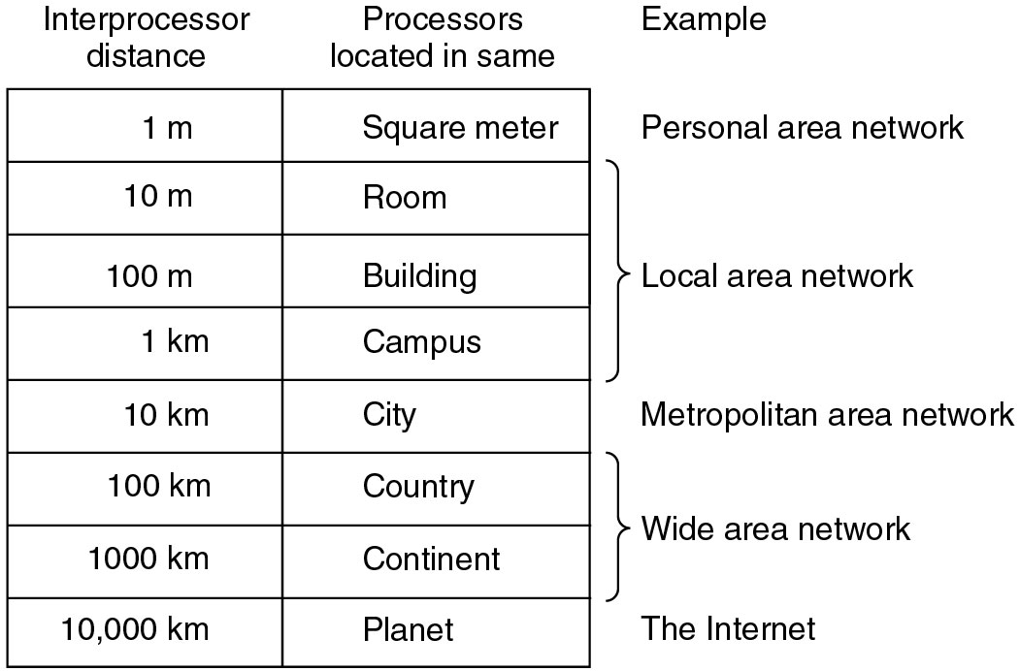
1.2 Network Hardware
● Classify computer network by scale

Slide 5
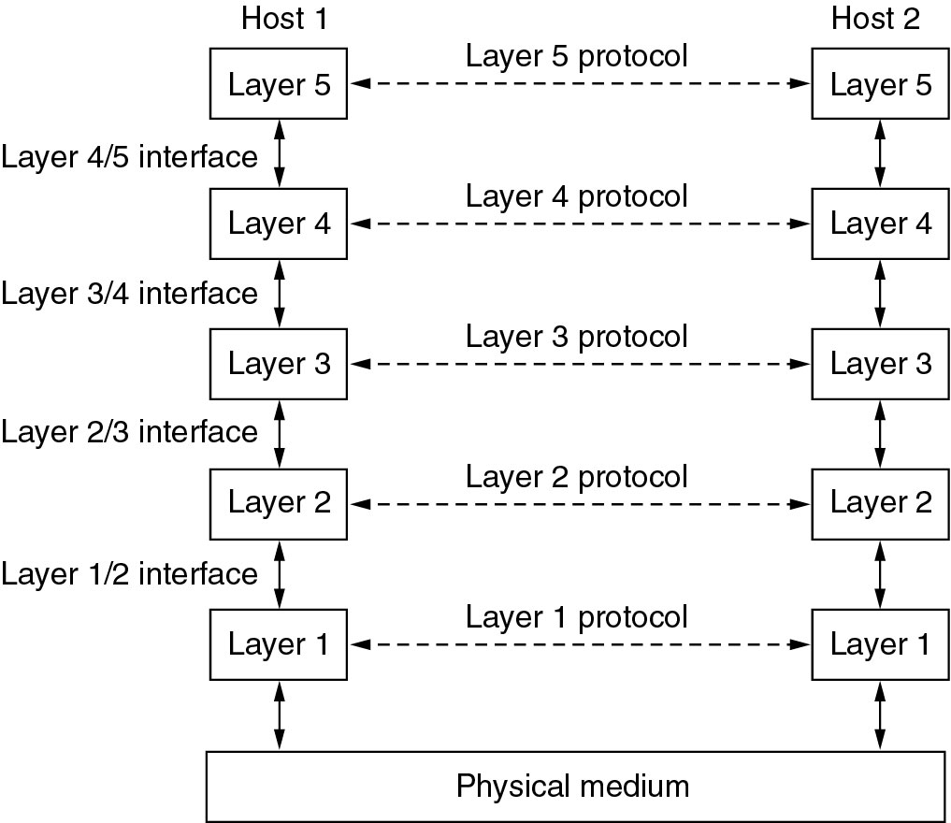
1.3 Network Software
1.3.1 Protocol Hierarchies
Figure 1-13. Layers, protocols, and interfaces.

Slide 6
1.3 Network Software
● To reduce their design complexity, most networks are organized as a stack of layers or levels, each one built upon the one below it.
●a protocol is an agreement between the communicating parties on how communication is to proceed.
● The entities comprising the corresponding layers on different machines are called peers.

Slide 7
1.3 Network Software
● Between each pair of adjacent layers is an interface. The interface defines which primitive operations and services the lower layer makes available to the upper one.
● A set of layers and protocols is called a network architecture.
● A list of protocols used by a certain system, one protocol per layer, is called a protocol stack.

Slide 8
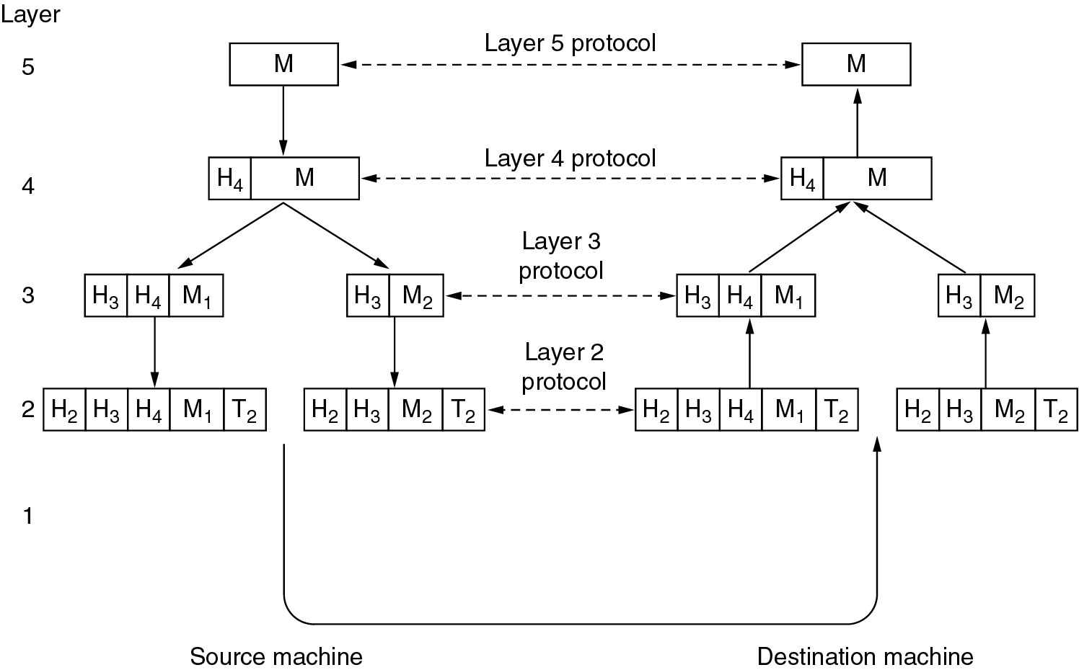
实际传输过程：
Example information flow supporting virtual communication in layer 5.

Slide 9
Chapter 1 Introduction
OSI参考模型
TCP/IP参考模型
掌握OSI模型、TCP/IP模型各层名称、顺序、作用（功能）

Slide 10
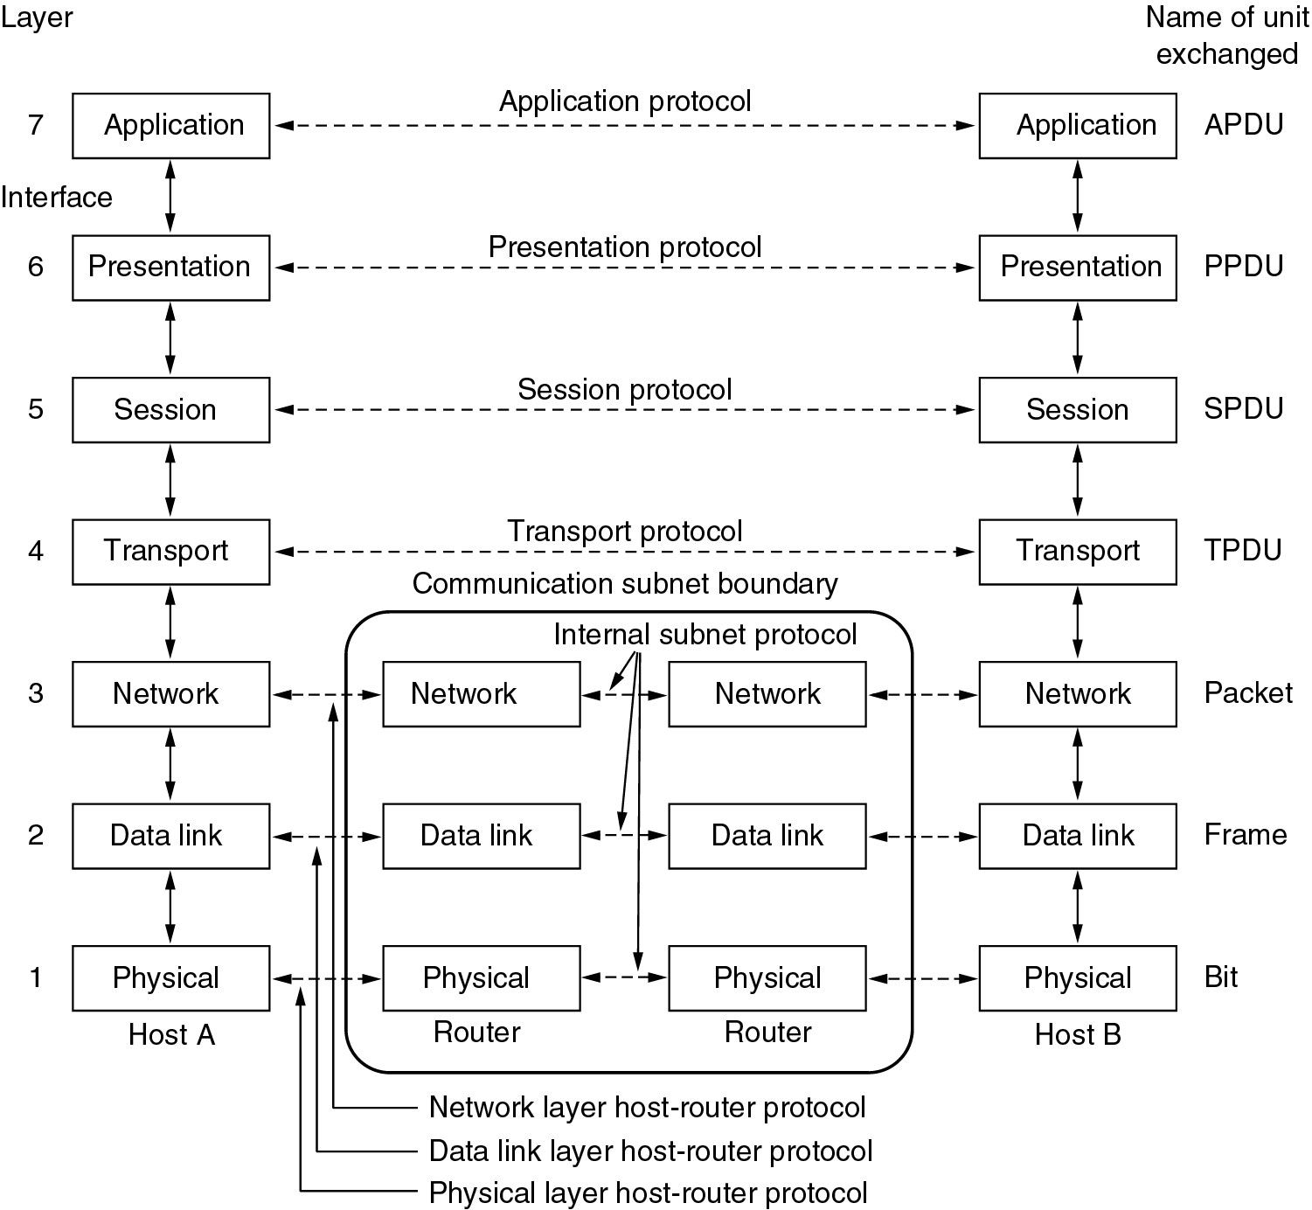
The OSI Reference Model
The OSI reference model.
Notes:
PDU（protocol data unit）：协议数据单元
Bit:比特

Slide 11
The OSI Reference Model
The Physical Layer
The physical layer is concerned with transmitting raw bits over a communication channel.
The Data Link Layer
The main task of the data link layer is to transform a raw transmission facility into a line that appears free of undetected transmission errors to the network layer.
The Network Layer
The network layer controls the operation of the subnet.
The Transport Layer
The basic function of the transport layer is to accept data from above, split it up into smaller units if need be, pass these to the network layer, and ensure that the pieces all arrive correctly at the other end.

Slide 12
The OSI Reference Model
The Session Layer
The session layer allows users on different machines to
establish sessions between them.
The Presentation Layer
The presentation layer is concerned with the syntax and
semantics of the information transmitted.
The Application Layer
The application layer contains a variety of protocols that are commonly needed by users.

Slide 13
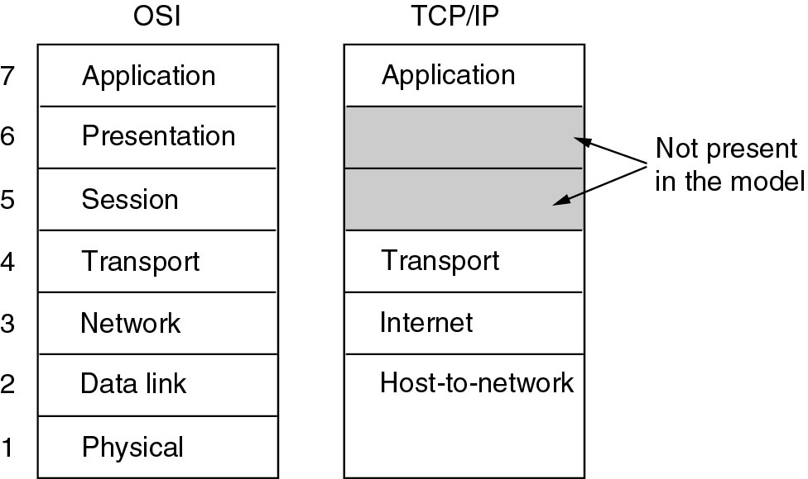
The TCP/IP Reference Model
互联层
网络接口层
The TCP/IP reference model

Slide 14
Chapter 2 The Physical Layer
The Theoretical Basis for Data Communication
Guided Transmission Media
The Public Switched Telephone Network
ADSL Switching

Slide 15
The Theoretical Basis for Data Communication
数据通信中的几个主要指标:
1.带宽（bandwidth）: 信号占据的频率范围，称为信号的带宽。信道带宽是指在该通信线路上能不失真地传送信号的频率范围。
2.信号传输速率 ：单位时间里传送信号波形的个数，单位为波特。
B=2H（baud）
(最大采样频率为带宽的2倍)

Slide 16
The Theoretical Basis for Data Communication
3.数据传输率：比特率，单位时间里传送二进制数据的位数，单位b/s、kb/s、Mb/s，简写为bps、kbps、Mbps。
4.信道容量: 表征一个信道传输数字信号的能力，它以数据传输速率作为指标，即信道所能支持的最大数据传输速率。
Notes:
每个信号可以运载几个比特，如电压0，1，2，3，4，5，6，7都被使用，则每个信号值可以代表3比特。则比特率是波特率的3倍。

Slide 17
The Maximum Data Rate of a Channel
● Nyquist定理：理想信道、无噪声信道
C_{max}=2Hlog₂N（bps）
H：带宽（Hz）
N：离散级数，有时写成V
例：话音级线路H＝3000 Hz
N 最大数据率 (C)
2 6000 bps
4 12000 bps
8 18000 bps
Notes:
N指信号的电平级数（个数），如传送的信号是二进制（两个电平），单信号电平往往不只两个。

Slide 18
The Maximum Data Rate of a Channel
● Shannon定理：有噪声信道
C_{max}=Hlog₂(1+S/N)（bps）
H:信道带宽（Hz）
S:信道内所传信号的平均功率
N:为信道内部的高斯噪声功率
S/N：信噪比（无量纲）
●信噪比与分贝之间的换算关系
（S/N）db = 10 log₁₀ （ S/N）

Slide 19
Guided Transmission Media
2.2.2 Twisted Pair (UTP、STP)
2.2.3 Coaxial Cable
2.2.4 Fiber Optics (多模和单模）
Notes:
Guided Transmission Media：传输介质

Slide 20
2.5.1 Structure of the Telephone System
The telephone system consists of three major components:
1. Local loops (analog, twisted pairs going into houses and businesses).
2. Trunks (digital, fiber optics connecting the switching offices).
3. Switching offices (where calls are moved from one trunk to another).

Slide 21
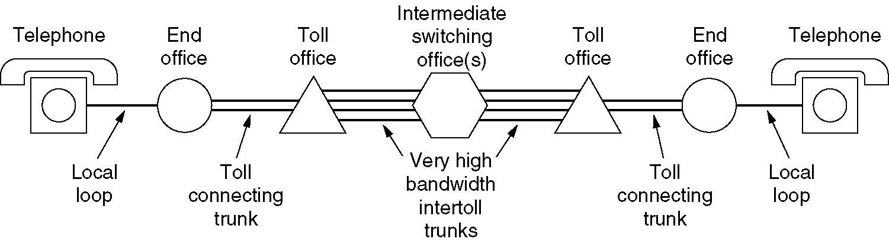
2.5.1 Structure of the Telephone System
Figure 2-21. A typical circuit route for a medium-distance call.

Slide 22
ADSL
什么是ADSL技术
ADSL技术是一种非对称数字用户线路实现宽带接入互连网的技术，充分利用现有的铜线资源，在一对双绞线上提供上行1Mbps,下行8Mbps的带宽，从而克服了传统用户在"最后一公里"的"瓶颈"，实现了真正意义上的宽带接入。

Slide 23
ADSL
ADSL的原理：
传统的电话系统使用的是铜线的低频部分（4kHz以下频段）。而ADSL采用DMT（离散的多信道调制）技术，将原先电话线路0Hz到1.1MHz频段划分成256个频宽为4.3kHz的子频带。其中，4kHz以下频段仍用于传送POTS（传统电话业务），信道1－5没有被使用，目的是让语音信号与数据信号避免相互干扰。剩余250条信道用来传送上行信号(upstream )和下行信号(downstream )。

Slide 24
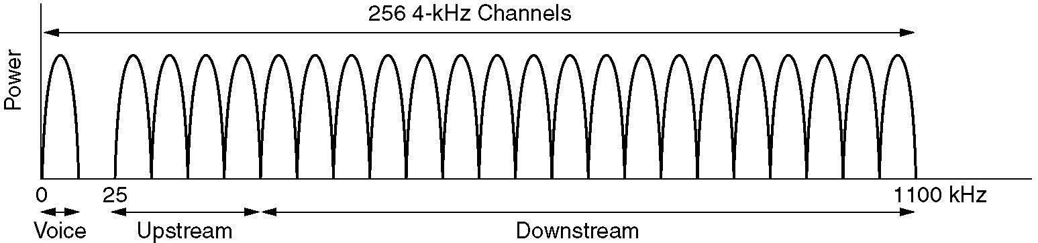
ADSL
DMT方案的频段划分方法：
Figure 2-28. Operation of ADSL using discrete multitone modulation.
例：假设共有224条下行信道，每条信道工作在4000波特，并且每个波特传输15位数据，则：
上行数据流带宽：26*4000*15＝1.44Mbps
下行数据流带宽：224*4000*15＝13.44Mbps

Slide 25
2.5.4 Trunks and Multiplexing
● FDM(Frequency Division Multiplexing): 频分多路复用技术
● WDM(Wavelength Division Multiplexing):
波分多路复用技术
● TDM(Time Division Multiplexing):
时分多路复用技术

Slide 26
Switching
从交换技术的发展历史看，数据交换经历了电路交换、报文交换、分组交换和综合业务数字交换的发展过程。
当前，电话系统中用到了两种不同的交换技术：电路交换和数据包（或分组）交换。

Slide 27
Switching
电路交换
●电路交换就是计算机终端之间通信时，一方发起呼叫，独占一条物理线路。当交换机完成接续，对方收到发起端的信号，双方即可进行通信。
●在整个通信过程中双方一直占用该电路。
它特点是实时性强，时延小，交换设备成本较低。
● 缺点: 线路利用率低，电路接续时间长，通信效率低，不同类型终端用户之间不能通信。
●电路交换比较适用于信息量大、长报文，经常使用的固定用户之间的通信。

Slide 28
Switching
分组交换
●分组交换实质上是在“存储——转发”基础上发展起来的。
●它兼有电路交换和报文交换的优点。
●分组交换在线路上采用动态复用技术传送按一定长度分割为许多小段的数据——分组。每个分组标识后，在一条物理线路上采用动态复用的技术，同时传送多个数据分组。把来自用户端的数据暂存在交换机的存储器内，接着在网内转发。到达接收端，再去掉分组头将各数据字段按顺序重新装配成完整的报文。
●分组交换比电路交换的电路利用率高，比报文交换的传输时延小，交互性好。

Slide 29
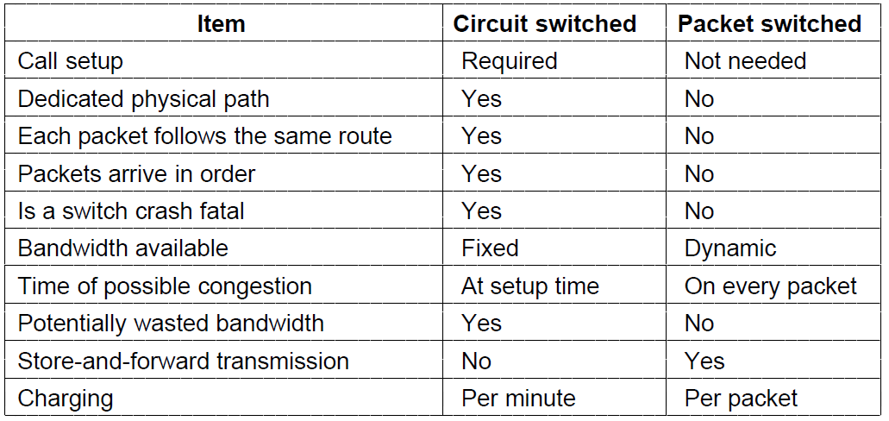
Circuit Switching/Packet Switching
A comparison of circuit-switched and packet-switched networks

Slide 30
Chapter 3 The Data Link Layer
基本概念:
●结点（node）：网络中的主机（host）和路由器（router）。
●链路（link）：通信路径上连接相邻结点的通信信道，中间没有任何其他的交换结点。一条链路只是一条通路的一个组成部分。
●数据链路(data link)：要在一根线路上传送数据，除了要有一条物理线路外，还要有一些必要的规程来控制这些数据的传输。将实现这些规程的硬件和软件加到链路上，就构成了数据链路。

Slide 31
Chapter 3 The Data Link Layer
基本概念:
●点到点（point to point）通信：在相邻结点间的一条链路上的通信
数据链路层
●端到端（end to end）通信：从源结点（source node）到目的结点（destination node）通信。通信路径（path）可能由多个链路组成.
传输层

Slide 32
3.1.1 Services Provided to the Network Layer
Three services:
1.Unacknowledged connectionless service
2.Acknowledged connectionless service
3.Acknowledged connection-oriented service

Slide 33
数据链路层的主要功能
●通过一些数据链路层的协议，在不太可靠的物理链路上实现可靠的数据传输。
链路管理
数据成帧(frame) *
差错控制(error control) *
流量控制(flow control) *
透明传输
寻址
Notes:
1.当网络中两个结点要进行通信时，数据的发方必须确知收方是否已经处在准备接收的状态。为此，通信的双方必须先要交换一些必要的信息。或者用我们的术语，必须建立一条数据链路。同样的，在传输数据时要维持数据链路，而在通信完毕时要释放数据链路。数据链路的建立、维持和释放就叫链路管理。
2.在数据链路层，数据的传送单位是帧。数据一帧一帧地传送，就可以在出现差错时，将有差错的帧再重传一次，而避免了将全部数据都进行重传。帧同步是指收方应当能从收到的比特流中准确地区分出一帧的开始和结束位置。
3.发方发送数据的速率必须使得收方来得及接收。当收方来不及接收时，就必须及时控制发方的发送速率。
4.在计算机通信中，一般都要求有极低的比特差错率，为此一般采用编码技术，有两种：前向纠错（收方能识别并纠正错误，开销大）和检错重发（收方知道错误，但不知道如何纠正）。
5.所谓透明传输，就是不管所传数据是什么样的比特组合，都应当能够在链路上传送。当所传数据中的比特组合恰巧和某一个控制信息完全一样时，必须有适当措施将它们区分。这样才能保证透明传输。
6.在多点连接的情况下，必须保证每一个帧都能传送到正确的目的站。收方也应当知道发方是哪一个站。

Slide 34
3.1.2 Framing
● Framing methods:
1. Byte count.（字节计数法）
2. Flag bytes with byte stuffing.（字节填充的标志字节法）
3. Flag bits with bit stuffing.（位填充的标志比特法）
4. Physical layer coding violations.（物理层编码违禁法）

Slide 35
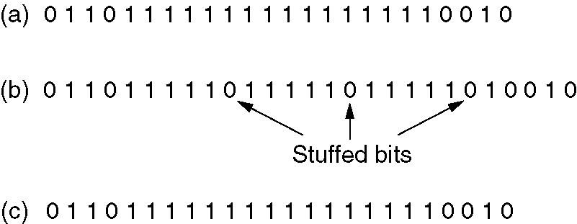
3. Flag bits with bit stuffing
● Technology：uses a special bit pattern to show the start and end of the frame, that is ‘01111110’.
● Problem: ‘01111110’ may exist in the frame
● Solution:‘0’bit stuffing and destuffing
Figure 3-5. Bit stuffing. (a) The original data.
(b) The data as they appear on the line.
(c) The data as they are stored in the receiver's memory after destuffing.

Slide 36
思考题
当帧里的下列比特序列在链路上发送时，采用位填充方法，真实的比特序列是什么?
110101111101011111101011111110
答案：
110101111100101111101010111110110

Slide 37
Error Control
●错误的检测和纠正：数据之外加冗余编码
○检错码: 通过编码检查能自动发现差错
○纠错码: 除了能知道出错，还能知道错误发生的位置
●常用编码
○奇偶校验、水平垂直奇偶校验、CRC校验等
○奇偶校验码：是通过增加冗余位来使得码字中“1”
的个数保持奇或偶数的编码方法，是一种检错码。

Slide 38
Error Control
●目的:使DL能够向上层提供无差错的服务(链路有干扰)
●基本原理:接收端向发送端发送确认信息(ACK,NAK)
data0
data0
ack
nak
data1
data0

Slide 39
Error-Detecting Codes
CRC编码(Cyclic Redundancy Check，循环冗余校验码)
● CRC编码：检错能力强大，实现简单，使用广泛。
● 码多项式：将码元序列中的每一位看成是一个多项式的系数，则一个码元序列对应一个多项式，这个多项式被称为该码元序列的多项式。
1 0 1 1 0
1x⁴+0x³+1x²+1x¹+0x⁰ = x⁴+x²+x¹
●模2运算
加法不进位，减法不借位，除法中的减法仍然采用模2运算
10011011 11110000
＋ 11001010 -10100110
01010001 01010110

Slide 40
Error-Detecting Codes
●生成多项式G(x) ：r次(r+1位)高位与最低位必须为1
●发送端编码：
1、将要传送的数据位后面加上r个0， x^{r} M(x)
M(x)待传数据 r个0
2、用x^{r} M(x)除以G(x),得到的余数r(x)
除以G(x)
3、用x^{r} M(x)减去余数r(x) ,构成要传输的n位数据T(x)
M(x)待传数据 r个余数

Slide 41
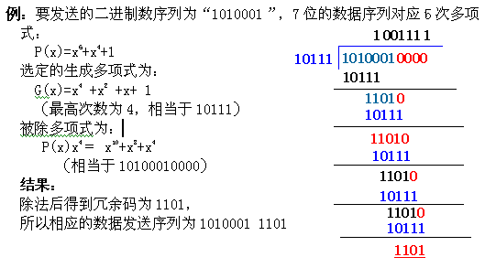
Error-Detecting Codes

Slide 42
Sliding Window Protocols
滑动窗口协议的三个基本概念：
1、捎带技术
2、发送窗口
3、接收窗口

Slide 43
Sliding Window Protocols
▲捎带(piggybacking)技术
△双向通信
△双向通信的帧的种类
A-B数据帧 , A-B的确认帧
B-A数据帧 , B-A的确认帧
确认帧的长度很短,但同样需要帧头,校验,控制信息和帧尾,效率较低
将A-B的数据帧, A-B的确认帧,混合在一起
将B-A的数据帧, B-A的确认帧,混合在一起
实际上是在一方收到另外一方发来的数据帧之后,不立即回发确认帧给对方,而是等本站有数据要发送给对方时,将给对方的确认信息和本站发向对方的数据混合成一个帧传送给对方。
data
ack
A
B
data
ack
“将确认暂时延迟以便可以钩到下一个外发数据帧的技术”

Slide 44
Sliding Window Protocols
▲捎带(piggybacking)技术
△捎带技术的优点:
更好地利用信道的带宽；
减少目标端的中断次数；
减少单独发送确认帧带来效率的降低。
data
A
B
Data+ack
A
data
B
△捎带技术带来的问题及解决办法：
如果一个站点在收到对方数据帧之后没有数据发送给对方,源站可能要超时；
设置辅助计时器,在目标端收到数据时,启动辅助计时器,如果辅助计时器到时, 没有反向数据传送,则单独发送确认短帧
Tout
ack

Slide 45
A One-Bit Sliding Window Protocol
协议4是一个最大窗口为1的滑动窗口协议，由于发送方在发出一帧后，在发送下一帧之前要等待前一帧的确认。所以这样的1位滑动窗口协议就是使用了停-等的办法。
Problem of Stop-and-Wait protocol：low efficiency; the sender only sends one data frame once until the receiver replies it。

Slide 46
A Protocol Using Go Back N
协议5 采用回退N帧技术：
△Sender: 在发送完一个数据帧后，不是停下来等待应答帧，而是可以连续再发送下面数据帧。如果这时收到了接收端发来的确认帧，那么还可以接着发送数据帧,如果在超时时间到时,仍然没有收到相应帧的确认帧,则重新从这个帧开始传起(go back N ARQ);
△Receiver: 连续接收帧,当接收到一个坏帧时,简单丢弃这个帧和这个帧以后的所有帧,让它们在发送端超时 ,直到收到这个帧为止。
Notes:
上课开始处

Slide 47
A Protocol Using Go Back N
▲出现差错时的处理办法
△一端收到出错的帧(例如:2号帧),丢弃,不发确认,
让发送方超时重发
△对后面陆续到达的正确的帧的处理办法
●当Wr＝1时：回退n帧 ( go back n protocol )
接收方：全部丢弃（drop）, 链路层只按序接收帧
发送方：2号帧超时后,从2号帧开始发送
● 当Wr>1时：选择性重传（selective repeat)
接收方: 陆续接收出错帧的后续各帧,但不提交给
网络层,直到收到2号帧之后,加上以后存储的各帧,
按顺序交给网络层
发送方： 收到NAK2或2号帧超时,重发2号帧

Slide 48
A Protocol Using Selective Repeat
▲停-等协议和回退n帧协议的问题
△停-等协议:发送-停止-等待,效率降低,当传播时间比发送时间大得多时,性能变得不可接受
△回退n帧协议：
●未经确认的帧一次传送过多，如果出错，重传的代价太大;序号占的位数过多，影响效率；实际协议中，一次连续传输的帧的个数是有限的。
●当线路出错率高时，将出错帧之后的所有帧都丢弃掉，重传这些帧会带来效率上的大幅度降低。
解决办法：选择性重传（selective repeat）和否定的确认（NAK)。NAK可以激发重传操作，而不需要等待计时器超时，因此，NAK可以提高性能。

Slide 49
A Protocol Using Selective Repeat
▲ selective repeat protocol解决办法
△将接收窗口的数目增加Wr>1
△帧出错之后,对出错帧之后的帧能够接收并且储存在接收缓冲区中
△出错帧到达,和之前正确接收到的帧一起顺序提交给网络层
▲ 选定最大窗口值
△举例: W=7, 发送端发送0-6号帧,接收端接收,并发确认0-6,接收窗口向前移动
△0-6确认丢失,
△发送端超时重发机制,重发0-6号帧
△0-5号老帧落入接收窗口,被接收,协议失败
△原因,前后窗口有重叠△方案：限制最大窗口值w<＝2^{n-1}

Slide 50
滑动窗口协议的总结
Ws=1,Wr=1 : Stop-and-Wait
序列号位数n=1
Ws>1,Wr=1: Go back n
Ws<=2^{n}-1
Ws>1,Wr>1: Selective Repeat
Ws+Wr <= 2^{n},Ws>=Wr

Slide 51
滑动窗口协议的总结
● Ws=1,Wr=1 : Stop-and-Wait 序列号位数n=1
● Ws>1,Wr=1 : Go back n Ws<=2^{n}-1
● Ws>1,Wr>1 : Selective Repeat Ws+Wr <= 2^{n},Ws>=Wr
掌握三种滑动窗口协议的名称、发送和接收窗口大小
会在给定条件和窗口大小的情况下计算信道利用率等，或者反过来计算需要多少位来对窗口编号。

Slide 52
思考
● 3000公里长的主干线路，传播速度为2x10⁸米/秒，链路速率为10Mbps，每帧大小为2500bit。如果两端使用协议5，发送窗口大小设定为7，则信道利用率为多少？
答案：发送7个帧数据时间：0.00175s，往返时延： 0.03s。效率：5.51%
● 上题。要使信道利用率接近100％，则发送窗口应为多少？此时帧的序列号应该为多少位？
答案：发送数据帧的时间远大于往返时延即可满足条件。例如要满足95%的利用率，发送帧的时间为0.6s，此时发送帧数为2400，帧序列号至少为12位（2¹¹=2048,2¹²=4096）

Slide 53
Chapter 4 The Medium Access Control Sublayer
4.2 MULTIPLE ACCESS PROTOCOLS
4.2.1 ALOHA
4.2.2 Carrier Sense Multiple Access Protocols
4.2.6 Wireless LAN Protocols
4.3 ETHERNET
4.4 WIRELESS LANS
4.7 DATA LINK LAYER SWITCHING

Slide 54
4.2 Multiple Access Protocols
4.2.1 ALOHA
4.2.2 Carrier Sense Multiple Access Protocols
4.2.6 Wireless LAN Protocols

Slide 55
4.2.1 ALOHA
Principle: if you want to send a frame, just do it. If a collision occurs, finish your current transmission and retry later.
一、Pure ALOHA（continuous）
信道利用率为约18％。
二、slotted（分槽）ALOHA
由于采用时槽技术，所以冲突危险周期被减少了一半，信道利用率最高，可达到36％。
Notes:
Frame time:帧时，表传输一个标准的、固定长度的帧所需要的时间。
采用统一长度的帧比允许可变长度的帧所获得的吞吐量更大。

Slide 56
4.2.2 Carrier Sense Multiple Access Protocols
Carrier Sense Multiple Access Protocols do better than ALOHA: you monitor the channel before and/or during transmission.
掌握全称、了解三种CSMA方式，会解释CSMA/CD和CSMA/CA的工作过程。
●Persistent and Nonpersistent CSMA
（持续和非持续CSMA）
●CSMA with Collision Detection

Slide 57
Persistent and Nonpersistent CSMA
1, 1-persistent（持续的CSMA）: Listen whether the channel is free before transmitting. If busy, wait until it becomes free and then immediately start your transmission. If a collision occurs, the station waits a random amount of time and starts all over again.
2, Nonpersistent（非持续的CSMA）: Less greedy（至少没有贪婪） – when the channel is busy, wait a random period of time before trying again. If you wait too long, the channel utilization drops.（利用率低些）
3, p-Persistent: Used with slotted systems. If you find the channel idle during the current slot, you transmit with probability p, and defer until next slot with probability 1-p. p＝1 is not really good, p＝0 makes you really polite.
Notes:
Persistent——持续

Slide 58
CSMA with Collision Detection
Improvement: sense the channel, but immediately stop transmission when you detect a collision. Ethernet works like this.
1. Listen to see whether the channel is free. Transmission is delayed until the channel is no longer used.
2. During transmission, keep listening in order to detect a collision. If a collision occurs, transmission immediately stops.
3. If a collision occured, wait a random period of time, and proceed with the first step again.
Notes:
Immediately——立即

Slide 59
4.2.6 Wireless LAN Protocols
Issue (a): How can C be prevented from trying to transmit something to B? If C does start transmitting, it will interfere at B (由于竞争者离得太远而导致一个站无法检测到潜在的竞争对手，hidden station problem).
Issue (b): How can we tell C that it is allowed to transmit to D, because this will not interfere with the communication from B to A? （注解：B向A传输数据，则C可检测到正传输数据，所以它认为现在不可向D发送数据,exposed station problem).

Slide 60
4.2.6 Wireless LAN Protocols
MACA (Multiple Access with Collision Avoidance) ：The basic idea is for the sender to stimulate the receiver into outputting a short frame, so stations nearby can detect this transmission and avoid transmitting for the duration of the upcoming (large) data frame.（发送方刺激一下接收方，让它输出一个短帧，因此，接收方附近的站可以检测到该帧，从而在接下去的数据帧（较大）传输过程中他们不再发送数据了）

Slide 61
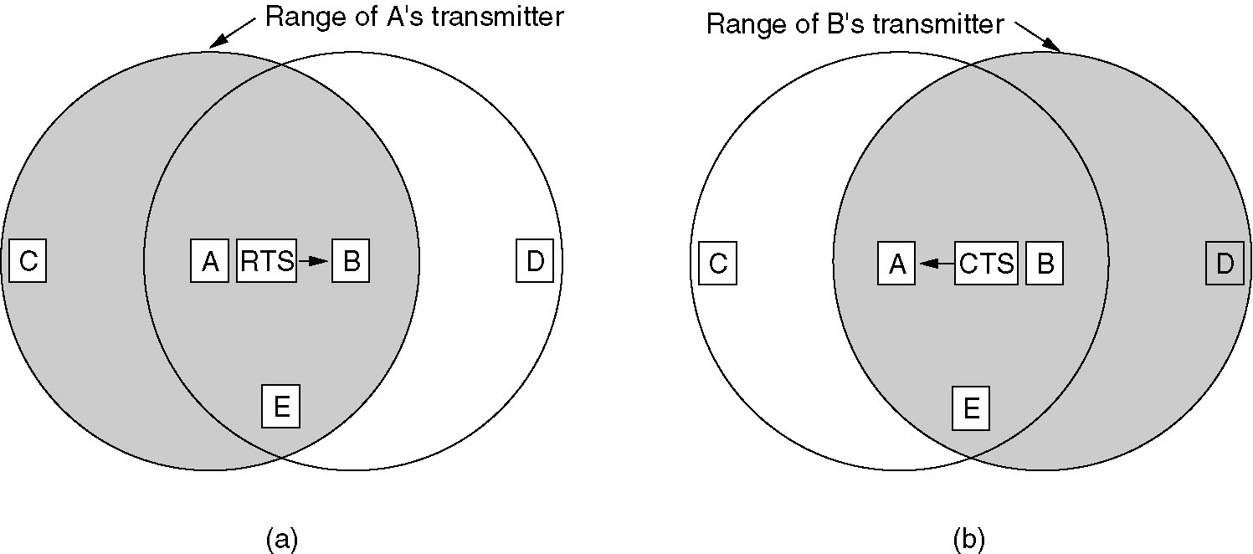
4.2.6 Wireless LAN Protocols
返回
P270 Figure 4-12. The MACA protocol. (a) A sending an RTS to B. (b) B responding with a CTS to A.
1. A first sends a Request To Send (RTS).
2. B answers with a Clear To Send (CTS).
3. C hears only RTS and can freely transmit, knowing it will not interfere with A’s transmission.
4. D hears only the CTS and keeps still for otherwise it would interfere with B’s reception.
Notes:
上课结束

Slide 62
4.2.6 Wireless LAN Protocols
IEEE Standards:
802.3： 以太网
802.11：无线LAN
802.15：蓝牙
802.16：无线MAN

Slide 63
4.3 Ethernet
4.3.1 Ethernet Cabling
4.3.2 Manchester Encoding
4.3.3 The Ethernet MAC Sublayer Protocol
4.3.4 The Binary Exponential Backoff Algorithm
4.3.6 Switched Ethernet
4.3.7 Fast Ethernet
4.3.8 Gigabit Ethernet
4.3.9 IEEE 802.2: Logical Link Control
4.3.10 Retrospective on Ethernet

Slide 64
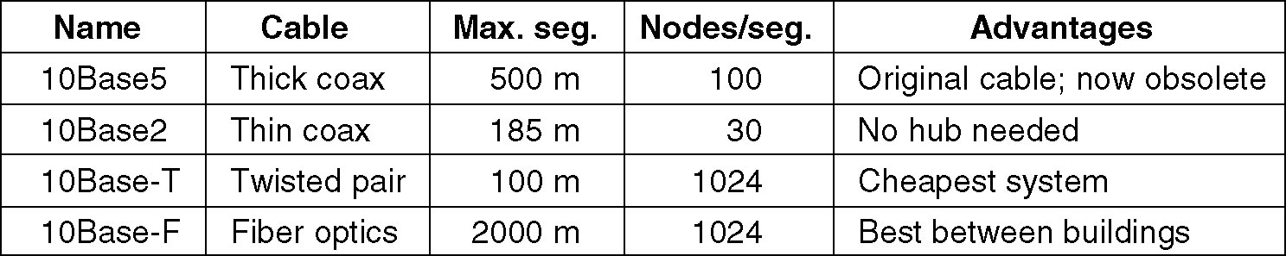
4.3.1 Ethernet Cabling
10Base5：速率为10Mbps，使用基带
信令，分段长度为500米。
P271 Figure 4-13. The most common kinds of Ethernet cabling.
10代表传输速率10Mbps，BASE代表基带传输，2和5代表所支持的分段长度分别为200米左右和500米，T代表双绞线，F代表光纤。

Slide 65
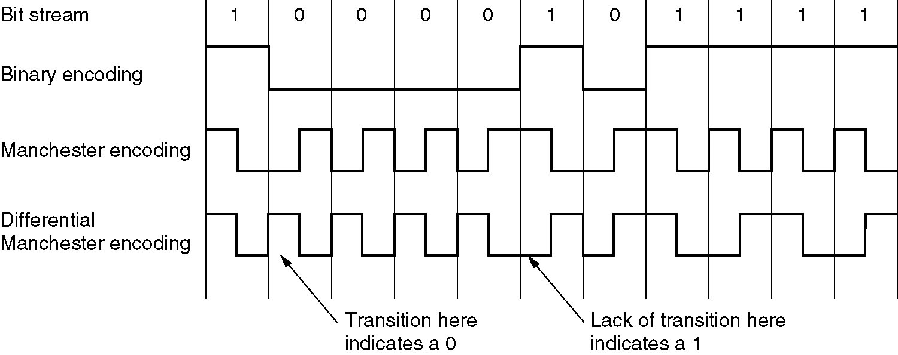
4.3.2 Manchester Encoding
1为前高后低
0为前低后高
0变1不变
P275 Figure 4-16. (a) Binary encoding. (b) Manchester encoding. (c) Differential Manchester encoding.

Slide 66
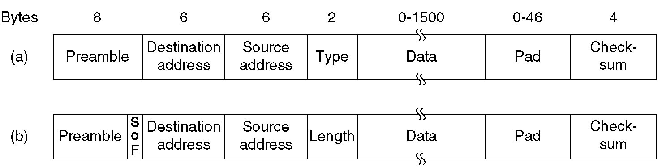
4.3.3 The Ethernet MAC Sublayer Protocol
Figure 4-17. Frame formats. (a) DIX Ethernet. (b) IEEE 802.3.
掌握帧格式、字段含义、字段长度。会解释为什么需要46位的填充域。

Slide 67
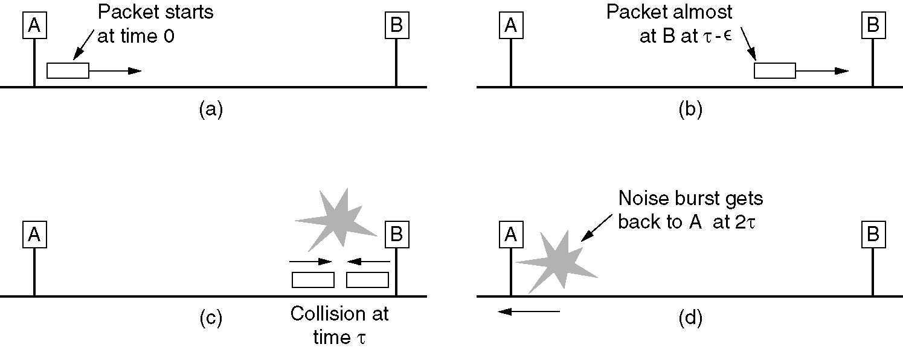
为什么要限制最小帧的长度？
Figure 4-18. Collision detection can take as long as 2τ.
如果帧长度太短，虽然冲突发生了，但是在突发噪声回到发送方（2τ）之前，传送任务已经完成了，则发送方将会不正确地得出结论。

Slide 68
为什么要限制最小帧的长度？
For a 10-Mbps LAN with a maximum length of 2500 meters and four repeaters (from the 802.3 specification), the round-trip time (including time to propagate through the four repeaters) has been determined to be nearly 50 µsec in the worst case. At 10Mbps, a bit takes 100 nsec, so 500 bits is the smallest frame that is guaranteed to work. To add some margin of safety, this number was rounded up to 512 bits or 64 bytes.

Slide 69
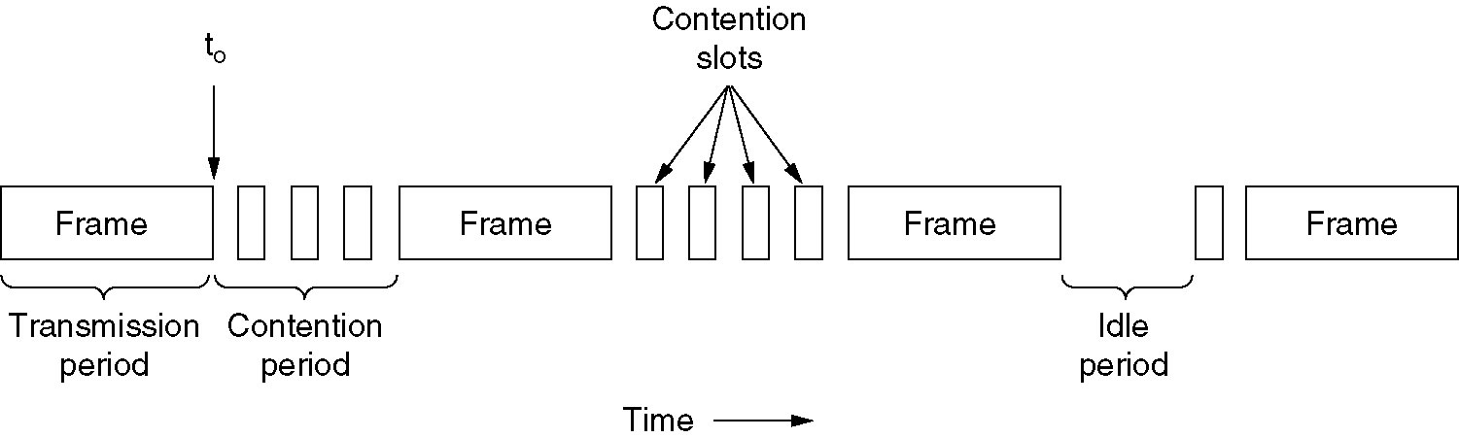
4.3.4 The Binary Exponential Backoff Algorithm
● how randomization is done
when a collision occurs?
Slot’s length
In general, after i collisions, a random number between 0 and 2^{i} - 1 is chosen, and that number of slots is skipped. However, after ten collisions have been reached, the randomization interval is frozen at a maximum of 1023 slots. After 16 collisions, the controller throws in the towel and reports failure back to the computer. Further recovery is up to higher layers.（二元指数后退算法）

Slide 70
CSMA/CD工作流程
载波监听
Yes
二元指数后退
延迟一随机时间
介质忙？
No
No
发送帧
Yes
N≥16?
No
发送完？
No
冲突窗口内检
测到冲突？
发送失败
Yes
Yes
冲突次数N++
发送成功
放弃发送

Slide 71
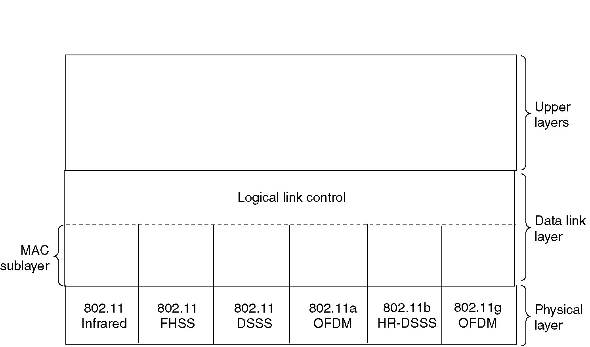
4.4.1 The 802.11 Protocol Stack
隐藏802各个标准之间的差异
确定信道分配方式
P293 Figure 4-25. Part of the 802.11 protocol stack.
802.11中，MAC子层确定了信道的分配方式。在MAC子层上面的是LLC子层，它的任务是隐藏各个标准之间的差异，使得它们对于网络层而言都是一致的。

Slide 72
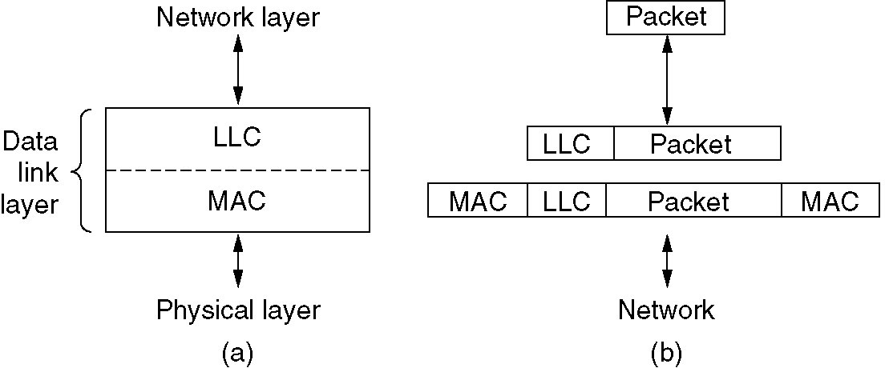
4.3.9 IEEE 802.2: Logical Link Control
Reason：There are also systems in which an error-controlled, flow-controlled data link protocol is desired. MAC、LLC位置，全称。
Figure 4-24. (a) Position of LLC. (b) Protocol formats.

Slide 73
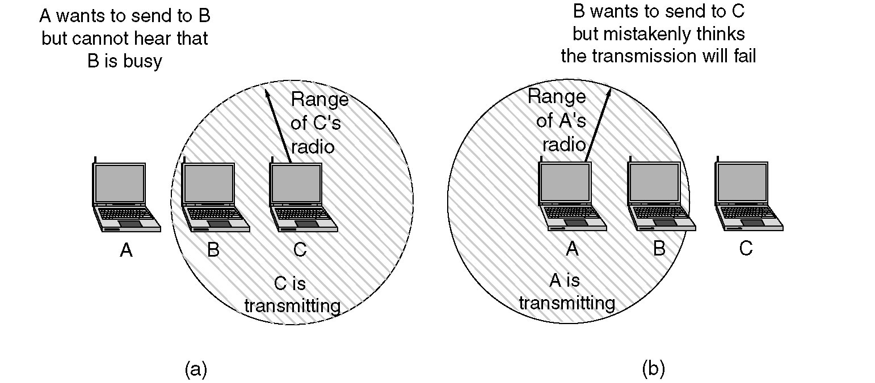
4.4.3 The 802.11 MAC Sublayer Protocol
Problem: How do we solve the hidden/exposed station problem? one way or the other, stations should not be allowed to continuously interfere with each other’s transmissions.
Figure 4-26. (a) The hidden station problem.
(b) The exposed station problem.

Slide 74
4.4.3 The 802.11 MAC Sublayer Protocol
Solution：
1. DCF (Distributed Coordination Function)
2. PCF (Point Coordination Function)
▲ DCF（分布式协调功能）: let the stations figure it out by using a collision avoidance protocol (CSMA/CA).
CSMA/CA : Sense the channel and send only if it’s free. Don’t sense the channel during transmission: if a collision occurred, wait a random time and try again later.

Slide 75
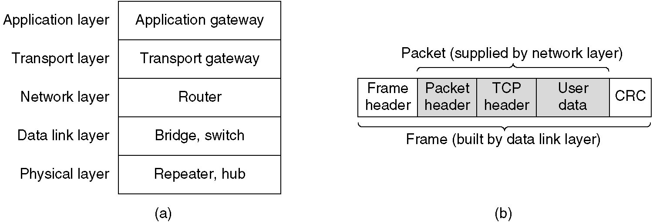
4.7.5 Repeaters, Hubs, Bridges, Switches, Routers, and Gateways
Observation: There’s a lot of confusion when it comes to placing “connectors” in reference models.
Figure 4-46. (a) Which device is in which layer. (b) Frames, packets, and headers.
Notes:
Repeater——中继器

Slide 76
重点掌握各层工作设备、传输的数据单元。
PDU /format | Task | Addressing | Error control | Flow ctrol | Protocol | Equipment | etc.
- | Many | URL | - | - | many | Gateway/Firewall
Byte Segmt | Procs-procs | Port No. | Y/N | Y/N | TCP/ UDP | /
IP packet | T2T Via -p2ps | IPv4 | ICMP | router | IP/ICMP/ARP | Router
frame | Raw bits - frames | MAC addres. | Parity/ crc | Stop & wait | HDLC/ Ppp/ Ethernet | swich/ bridge
Bits flow | Signal-bits | / | Attenu./distor./distur. | / | RE/EIA 232,… | Repeater/Hub | 复用
5
4
3
2
1
signals

Slide 77
Chapter 5 The Network Layer
5.1 NETWORK LAYER DESIGN ISSUES
5.2 ROUTING ALGORITHMS
5.3 CONGESTION CONTROL
5.6 THE NETWORK LAYER IN THE INTERNET

Slide 78
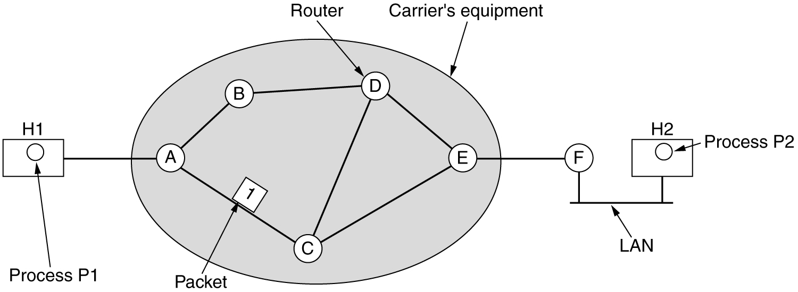
5.1.1 Store-and-Forward Packet Switching
若一台主机要发送分组，它将分组发送给最近的路由器，该分组将被存储在路由器上，一直到它完全到达路由器为止，然后路由器可以验证它的校验和。接着它被沿路转发到下一台路由器，直到到达目标主机为止。这种机制即为存储-转发数据包交换。
P344 Figure 5-1. The environment of the network layer protocols.
Notes:
A host with a packet to send transmits it to the nearest router, either on its own LAN or over a point-to-point link to the carrier. The packet is stored there until it has fully arrived so the checksum can be verified. Then it is forwarded to the next router along the path until it reaches the destination host.

Slide 79
5.1.3 Implementation of Connectionless Service
无连接服务:主机在传输数据之前无需建立连接,主机有数据就交给网络层,网络层实体直接发送出去，每一个分组独立选择路由,由上层进行排序和流控。
application
transport
network
data link
physical
application
transport
network
data link
physical
1. Send data
2. Receive data
在这样的环境中，分组通常称为数据报（datagram）,对应的网络称为数据报网络（datagram network）。

Slide 80
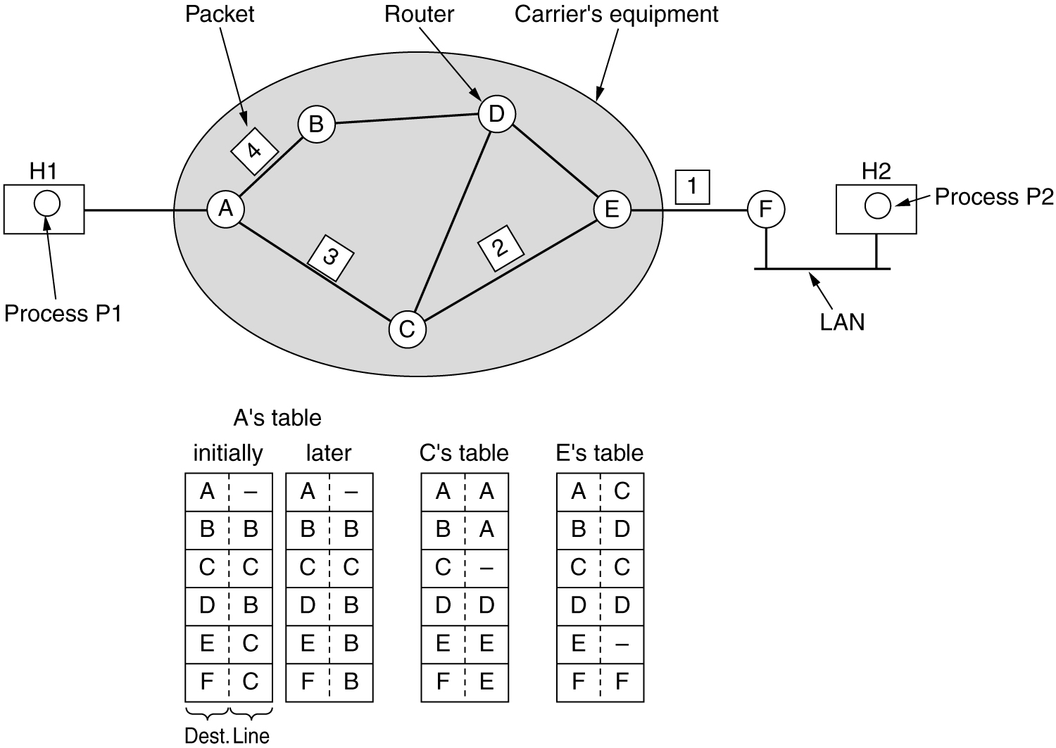
5.1.3 Implementation of Connectionless Service
路由器中存储的表叫路由表，它有路由器到其它各个可达节点的路径。管理这些路由表并作出路由选择的算法称为路由算法（routing algorithm）。
P346 Figure 5-2. Routing within a datagram subnet.

Slide 81
5.1.4 Implementation of Connection-Oriented Service
面向连接服务通信过程：
1、在主机通信之前,双方应建立起连接
2、在建立起的连接上进行数据的传递
3、传输完毕,拆除连接
application
transport
network
data link
physical
5. Data flow begins
6. Receive data
application
transport
network
data link
physical
4. Call connected
3. Accept call
1. Initiate call
2. incoming call
使用面向连接的服务，必须首先建立一条从源路由器到目标路由器的路径。这个连接称为虚电路（virtual circuit），网络称为虚电路网络（virtual-circuit network）。

Slide 82
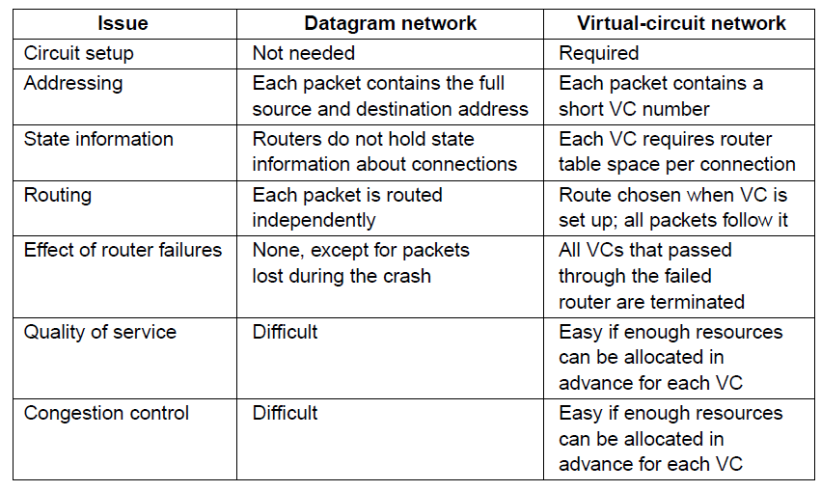
5.1.5 Comparison of Virtual-Circuit and Datagram Subnets
P349 Figure 5-4. Comparison of datagram and
virtual-circuit subnets.
了解存储转发机制，掌握面向连接服务和无连接服务的过程、优缺点、应用范围。掌握虚电路网络和数据报网络的比较。

Slide 83
5.2 Routing Algorithms
●路由算法：指管理路由表并作出路由选择的算法。
①非自适应算法：不会根据当前测量或者估计的流量和拓扑结构，来调整它们的路由决策，所有的路由选择是预先在离线情况下计算好的，在网络启动的时候被下载到路由器中，所以又称这种算法是静态路由。
②自适应算法：随拓扑结构和流量的变化和而改变它们的路由决策，又称这种算法是动态路由。

Slide 84
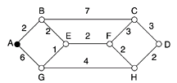
5.2.2 Shortest Path Routing
掌握最短路径路由算法的工作原理、计算过程
●属于静态路由选择算法
●路由算法的图形抽象
○节点表示路由器
○边用于表示路由器之间的链路
○链路的代价(link cost): 表示链路上的距离、信道带宽、通信开销、延迟, 队列平均长度等参数。

Slide 85
5.2.2 Shortest Path Algorithm
如图所示，图中的每个节点代表一台路由器，每条边代表一条通信线路，线路上的数字是它的开销。现在我们想找到从A到D的最短路径。
最短路径路由算法的工作过程：
（1）节点A标记为永久节点，依次检查每一个与A相邻的节点，并检查它们与A之间的距离。
（2）如果新标记距离小于该节点原来的标记，说明找到了一条更短路径，该节点需要重新标记，作为暂时性标记
（3）检查图中所有暂时性标记的节点，使其中具有最小标记的那个节点成为永久节点，并且作为下一个工作节点。
（4）重复上述过程，直到没有新的永久节点为止。

Slide 86
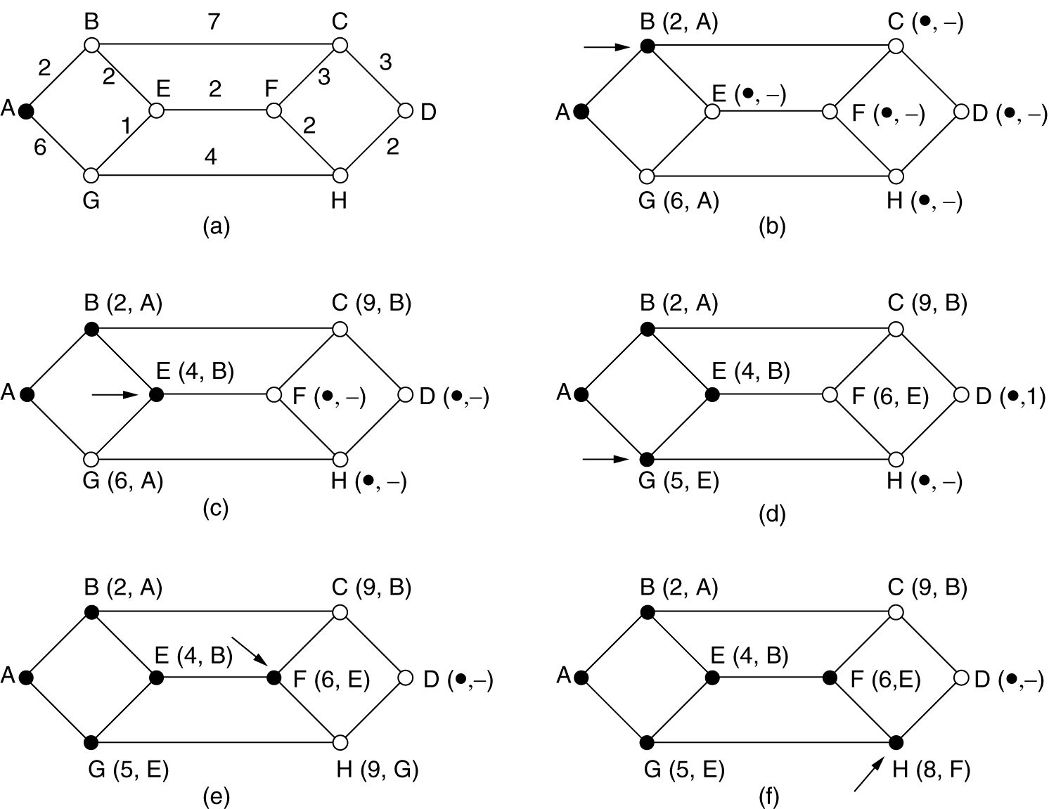
5.2.2 Shortest Path Routing
P354 Figure 5-7. The first five steps used in computing the shortest path from A to D. The arrows indicate the working node.

Slide 87
5.2.4 Distance Vector Routing
距离矢量路由的工作原理、计算过程
●Basic idea:
○各路由器维护一张路由表,给出了到每个目的地的已知的最佳距离和路线（表项的两部分）
To | Next | delay
A | Z | 14
…… |  | ……
○各路由器与相邻路由器交换路由表
○根据获得的路由信息,更新路由表
Notes:
第五章第三次课

Slide 88
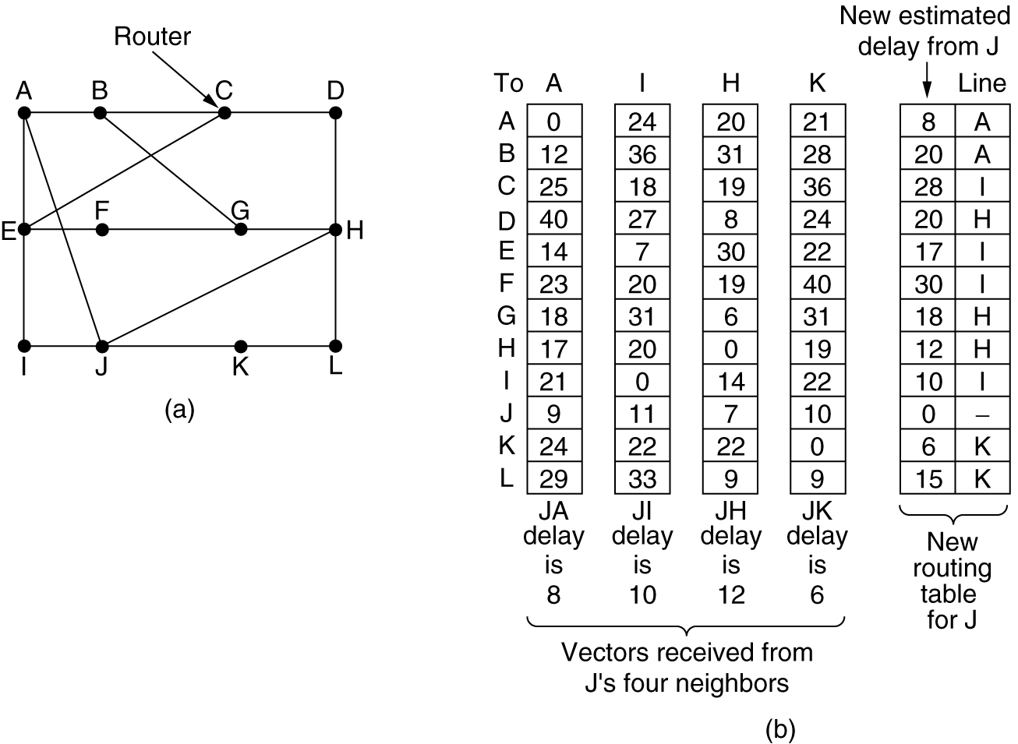
5.2.4 Distance Vector Routing
Figure 5-9. (a) A subnet. (b) Input from A, I, H, K, and the new routing table for J.

Slide 89
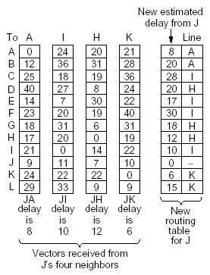
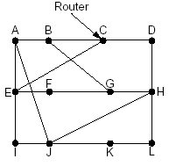
5.2.4 Distance Vector Routing
举例
网络拓扑
以节点J为例,相邻节点A,I,H,K
J测得到A,I,H,K的延迟为8ms,10ms,12ms,6ms
从A,I,H,K获得到它们到G的延迟为18ms,31ms,6ms,31ms
因此从J经过A,I,H,K到G的延迟为26ms,41ms,18ms, 37ms
将到G的路由表项更新为18ms, 下一个节点经过H

Slide 90
5.2.5 Link State Routing
1979年以前，ARPANET一直使用距离矢量路由算法，而之后被同样是动态路由算法的链路状态路由算法取代。
▲代替Distance Vector Routing的原因：
距离矢量路由算法需要很长时间才能收敛到稳定状态。（无穷计算问题）
工作过程：
（1）发现它的邻居节点，并了解其网络地址。
（2）设置到每个邻居节点的距离或者成本度量值。
（3）构造一个包含所有刚刚获知的链路信息包。
（4）将这个包发送给所有其他的路由器，并接收来自所有其他路由器的信息包。
（5）计算出到每个其他路由器的最短路径。

Slide 91
5.3 Congestion Control Algorithms
拥塞(congestion)的概念
●（一部分）网络中存在太多的数据包导致数据包被延迟和丢失，从而降低了传输性能，这种情况称为拥塞。
●一个比喻：道路交通系统，车辆多会形成拥塞。
●拥塞的表现：对于一部分或全部子网用户而言，感觉网络响应较慢或分组的丢失率较高；
对于全部子网或一部分子网路由器而言，有太多分组要求它(们)传递，超过了它(们)的处理能力。
拥塞控制
从各个方面对子网加以控制，规范所有主机和路由器的行为，尽量消除任何可能导致子网通信能力下降的因素，确保子网的正常运行。

Slide 92
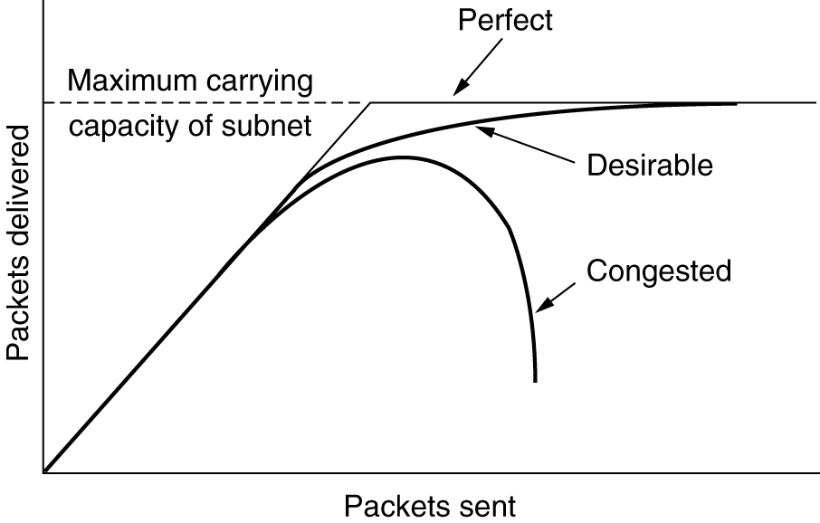
5.3 Congestion Control
P385 Figure 5-25. When too much traffic is offered, congestion sets in and performance degrades sharply.
Notes:
Desirable——理想的

Slide 93
5.3 Congestion Control
拥塞的原因
●计算机网络是一个复杂的系统，拥塞原因也是多种多样的。
举例：
●向一个输出线路转发的分组过多
●来自多个输入线路的分组，要求向一个输出线路转发
●输出线路的带宽有限，来不及转发，在队列中缓存队列满，抛弃
●局部拥塞

Slide 94
5.3 Congestion Control
拥塞更深层次的原因：
●子网各部分(处理器的处理速度，线路的带宽，缓冲队列的长度等)不匹配(mismatch)。
●单单增加系统某一方面资源，不会解决拥塞问题，仅仅将拥塞从某一个部位转移到另外一个部位。
●举例：路由器的处理器慢，来不及处理数据，导致缓冲区溢出，会拥塞；增加处理器的处理速度，但不增加线路的带宽，队列同样会溢出，会拥塞。
▲拥塞发生的一般条件：
● Σ对网络资源的需求>可用资源
(Σ Load> Resources)

Slide 95
5.3 Congestion Control Algorithms
拥塞控制与流量控制的区别：
●拥塞控制是一个全局性的问题，必须使整个网络的主机、路由器、线路等资源或能力相匹配，目的是保障子网能够正常地传输分组。
●流量控制是一个一对一的问题，使发送方和接收方的能力匹配，通过一定的机制保证发送方发送的速度不至于淹没接收方。
一个例子：
●超级计算机向一个PC传送文件（流量控制）
●子网1Mbps，网络中500台计算机向另外500台计算机，以100Kbps的速率传送文件（拥塞控制）

Slide 96
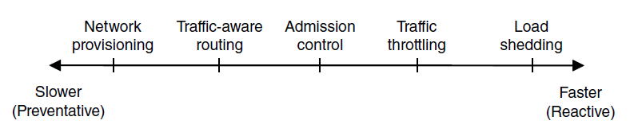
拥塞控制的方法：
增加资源或减少负载
Figure 5-22 Timescales of approaches to congestion control
Network provisioning：避免拥塞最基本方法是建立一个与流量匹配良好的网络。

Slide 97
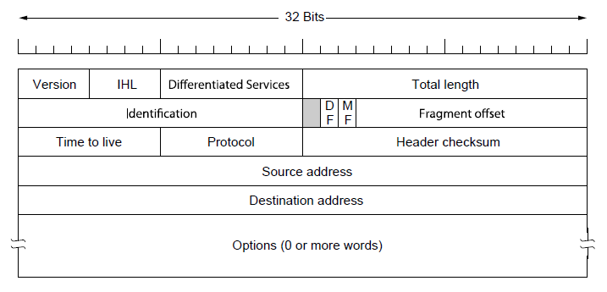
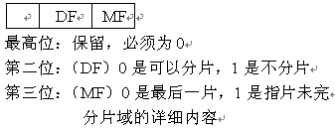
5.6.1 The IP version 4 Protocol
MF：更多的段标志；
Fragment offset：段偏移量，分段在数据包的位置；
实际偏移量 = 段偏移值 × 8 bytes
Time to live：用来计算包的存活期的计数器(单位为s)；Protocol：发送数据包的上层协议(TCP:6,UDP:17)；Header checksum：头校验和；

Slide 98
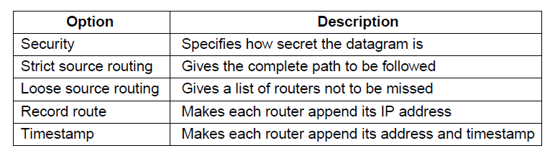
5.6.1 The IP version 4 Protocol

Slide 99
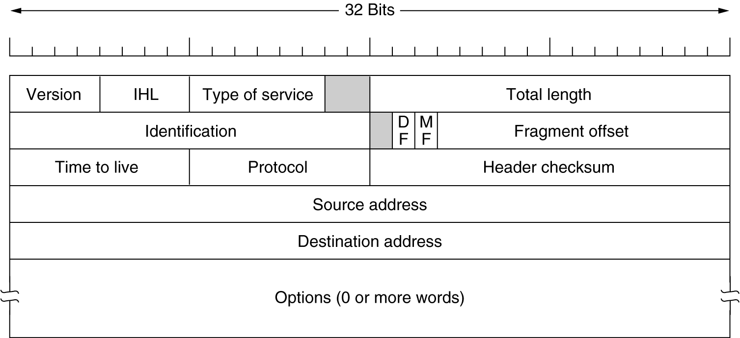
5.6.1 The IP Protocol
Time to live：用来计算包的存活期的计数器；
Protocol：发送数据包的上层协议(TCP:6,UDP:17)；
Header checksum：校验包头；

Slide 100
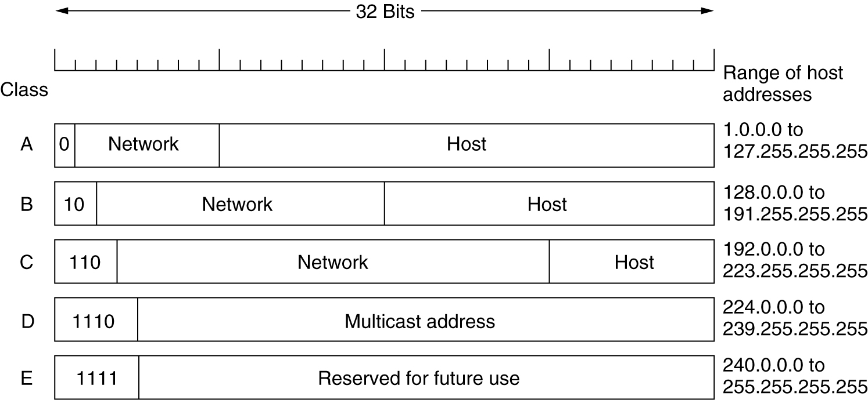
5.6.2 IP Addresses
Every host and router on the Internet has an IP address, which encodes its network number and host number. The combination is unique.
classful addressing:

Slide 101
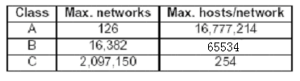
1.掌握给出一个IP地址，能指出是那类地址。
2.构成。
3.每类地址最大网络数和最大主机数。

Slide 102
Subnet
● subnet mask
子网的位数由各个单位确定，如何在IP地址中区分哪些是网络号，哪些是主机号。
Subnet mask:网络号＋子网号；32Bits，1和0组成，1表示IP地址所在的位为网络号或子网号，0表示IP地址所在的位为主机号。
上例：将16位主机号分成6位子网号，10位主机号，其子网掩码为网络号＋子网号的22位。
不划分子网的网络的子网掩码：
A：255.0.0.0
B：255.255.0.0
C：255.255.255.0

Slide 103
协议分析练习
According to the Ipv4 header in the before Figure, analyze the following IP header in hexadecimal(十六进制) form: 45 00 00 30 52 52 40 00 80 06 2c 23 c0 a8 01 01 d8 03 e2 15.
1) An IP datagram consists of a header part and a data part. How long is the data part?
答案：28 bytes
2) What’s the packet lifetime?
答案：128s
3) What’s the protocol in the transport layer?
答案：TCP

Slide 104
协议分析练习
4) What’s the source address and destination address in decimal form?
答案：source :192.168.1.1;
destination :216.3.226.21
5) How many fragments can be divided maximally per datagram.
答案：1

Slide 105
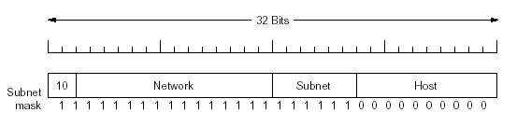
Subnet
给出IP地址、子网掩码、所在网络三条件中任意两项，会计算剩下一项。并能对指定地址指出有多少个子网和主机可用。
● IP地址为130.50.15.6，子网掩码为255.255.252.0
则：所在网络为： 130.50.12.0，有2⁶ 个子网可用，
该子网中可分配IP的主机为2¹⁰ -2个

Slide 106
Subnet division
当主路由器从网络中收到分组的时候，它是如何知道应该发往哪个子网的，才能找到目标主机呢？
主路由器中会含有到达三个子网的路由表，当网络中的IP分组到达路由器时，它的目的IP地址与路由器的子网掩码进行与操作，即可得到该发往哪个子网的路由器，再由子网的路由器确定发给该子网的哪个主机。

Slide 107
Subnet division
例如： 当目标地址为202.120.3.98的IP分组到达路由器时，它与路由器的子网掩码255.255.255.224进行与操作，得到
202.120.3.98: 11001010 01111000 00000011 01100010
255.255.255.224: 11111111 11111111 11111111 11100000
得到地址： 11001010 01111000 00000011 01100000
即是： 202 .120 .3 .96
此时路由器在路由表中查找该地址，确定通过输出线路转发给子网地址为：202.120.3.98的子网，再由该子网的路由器转发给目标机器。

Slide 108

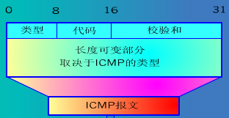
5.6.3 Internet Control Protocols
类型：报文的类型（差错和询问）
代码：区分某种类型的不同情况
ICMP(Internet Control Message Protocol)
ICMP和IP的关系
ICMP使用IP协议传输ICMP报文，ICMP报文被封装在IP数据报中；
ICMP协议和IP协议同处于一个互联网层

Slide 109
CIDR无类别域间路由
为什么要引入CIDR
一个A或B类地址对大多数机构来说还是太大，C类地址又太小，网络地址本身又非常紧缺
解决办法：（RFC1519）
CIDR（Classless InterDomain Routing，无类别域间路由）：将剩余的IP地址以可变大小块的方式进行分配，而不管它们所属类别。
CIDR建立于“超级组网”的基础上，“超级组网”是“子网划分”的派生词，可看作子网划分的逆过程。子网划分时，从地址主机部分借位，将其合并进网络部分；而在超级组网中，则是将网络部分的某些位合并进主机部分。

Slide 110
CIDR（无类别域间路由）
这种无类别超级组网技术通过将一组较小的无类别网络汇聚为一个较大的单一路由表项，减少了Internet路由域中路由表条目的数量。
引入CIDR的好处
提高IP地址的利用率
缩短路由表
第五章30题
解题思路：对IP地址和每一个表项的子网掩码进行布尔与操作，得到输出地址，来决定下一跳。若有多个符合的表项，则取符合掩码长度最长的那个；若所有表项都不符合，则通过默认路由转发。

Slide 111
NAT—Network Address Translation
Reason: IP addresses are scarce.
The basic idea: assign each company a single IP address for Internet traffic. Within the company, every computer gets a unique IP address, which is used for routing intramural traffic. However, when a packet exits the company and goes to the ISP, an address translation takes place.
原理：在内部使用私有地址，在边界上使用NAT盒，让私有地址映射到公共的IP地址上。当服务器端的分组到达时，通过传输层端口号和私有地址的绑定关系，来确定该分组送往哪个私有地址。

Slide 112
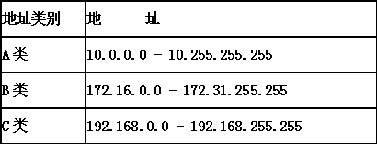
NAT
私有网络的IP地址：
有三段IP地址范围已经被声明为私有地址，任何一家公司都可以在他们的内部随意地使用这些地址，唯一的规则是，包含这些地址的分组不应该出现在Internet上。

Slide 113
5.6.3 Internet Control Protocols
ARP(Address Resolution Protocol)
ARP的目的：
已知IP地址，求该IP地址对应的MAC地址
转换过程 ：
LAN内部广播发送ARP请求分组，有待求的IP地址
目标站收到该请求，回答，将本机IP地址和MAC地址以ARP应答的方式传给对方

Slide 114
5.6.3 Internet Control Protocols
RARP(Reverse Address Resolution Protocol)反向地址解析协议
RARP的目的：已知MAC地址，如何求得对应IP地址（MAC地址映射到IP地址）
RARP的应用场合：
●无盘工作站在启动时，知道自己的MAC地址，但没有硬盘记录自己的IP地址
RARP的工作原理：
●想要获知自己的IP地址的站点广播RARP请求：我的MAC地址是14.04.05.18.01.25，谁知道我的IP地址
● RARP服务器获知，通过RARP应答

Slide 115
5.6.3 Internet Control Protocols
DHCP（Dynamic Host Configuration Protocol）动态主机配置协议
DHCP既允许手工分配IP地址，也允许自动分配IP地址。
工作过程：一台新启动的机器，它广播DHCP分组，它所在LAN上的DHCP中继代理得到分组后，用单播的方式将该分组发送给DHCP服务器。从而从一个IP地址池内自动为该主机分配IP地址。IP地址分配的有效期只能是一段固定长的时间，称为租用（leasing）。在到达租期之间，主机必须向DHCP服务器申请续租（renewal）。

Slide 116
5.6.4 OSPF-The Interior Gateway Routing Protocol
Internet是由大量的自治系统(AS)构成的，每个AS内部可以使用自己的算法。AS内部的路由算法称为内部网关协议（interior gateway protocol）；AS之间的路由算法称为外部网关协议（exterior gateway protocol）。
最初的Internet内部网关协议是距离矢量协议（RIP），由于存在无穷计算问题，它最终被OSPF（Open Shortest Path First，开放的最短路径优先）所取代。

Slide 117
RIP协议的格式
RIP采用D-V（距离矢量）路由算法，是Internet的一个主要路由协议，传输层采用UDP协议
报文格式：
命令 | 版本号 | 0
网络类型标志 |  | 0
网络地址
掩码
路由器地址
0 |  | 距离
命令：1—请求包
2—响应包
最多重复25次
版本号：有1和2两种，V2支持VLSM（可变长子网掩码）
距离：一般为hop数，<=15

Slide 118
5.6.4 OSPF-The Interior Gateway Routing Protocol
OSPF是Internet上主要的内部网关协议，负责AS内部路由。 1988年开始制定，1990年成为标准，采用L-S路由算法 。（IS-IS 中间系统到中间系统）
OSPF同时支持两类网络：
1、点对点网络（SONET，两台路由器直接连接）；
2、支持广播传送的多路访问网络（广播网络，大多数LAN）；

Slide 119
5.6.7 BGP-The Exterior Gateway Routing Protocol
在AS之间，则使用另一个协议：BGP（Border Gateway Protocol，边界网关协议）。一台BGP路由器只负责从AS到AS之间的路由。
BGP基本上是一个距离矢量协议，但是不同在于，每一台BGP路由器不仅维护它到每个目标的开销值，还记录下所使用的路径。BGP路由器会将它所用的确切路径告诉它的邻居们。
BGP协议解决了困扰距离矢量协议的无穷计算问题，因为路由器可以根据其它路由器传来的路径信息得知自己是否在这条路径上。

Slide 120
5.6.8 IPv6
IPv6（Internet Protocol Version 6）主要是为了解决现在IP地址不足的问题，IPv6是IETF设计的用于替代现行版本IP协议（IPv4）的下一代IP协议。
特点：
（1）IPV6地址长度为128比特，地址空间增大了2的96次方倍；
（2）灵活的IP报文头部格式。使用一系列固定格式的扩展头部取代了IPV4中可变长度的选项字段。IPV6中选项部分的出现方式也有所变化，使路由器可以简单路过选项而不做任何处理，加快了报文处理速度；

Slide 121
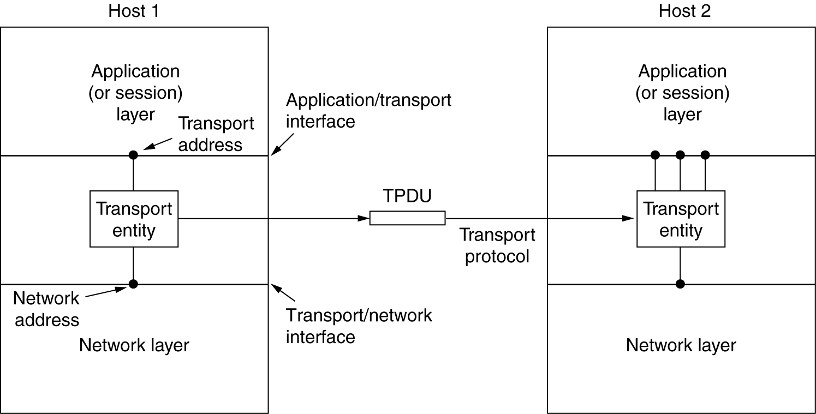
Chapter 6 The Transport Layer
The Transport Service
Figure 6-1. The network, transport, and application layers.

Slide 122
Chapter 6 The Transport Layer
The transport layer provide End-to-End service.
网络通信的本质是“进程通信(process communication)”，而非“主机通信”。
网络层IP协议提供的服务是不可靠的（数据部分不校验，分组有生存期，拥塞时可以丢弃分组，等等）
传输层为应用层提供两类服务：
面向连接的服务TCP
无连接的服务UDP

Slide 123
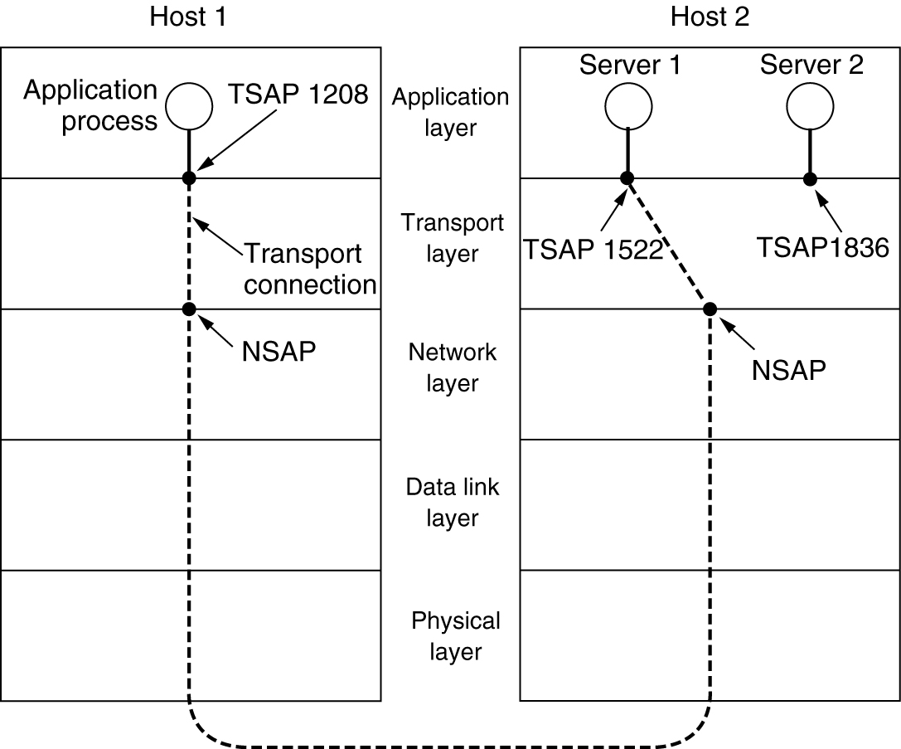
6.2.1 Addressing
TSAPs (Transport Service Access Point),
NSAPs and transport connections.
IP addresses are examples of NSAPs.
Notes:
The method normally used is to define transport addresses to which processes can listen for connection requests. In the Internet, these end points are called ports. In ATM networks, they are called AAL-SAPs. Application processes, both clients and servers, can attach themselves to a TSAP to establish a connection to a remote TSAP. These connections run through NSAPs on each host, as shown. The purpose of having TSAPs is that in some networks, each computer has a single NSAP, so some way is needed to distinguish multiple transport end points that share that NSAP.
A possible scenario for a transport connection is as follows.
A time of day server process on host 2 attaches itself to TSAP 1522 to wait for an incoming call. How a process attaches itself to a TSAP is outside the networking model and depends entirely on the local operating system. A call such as our LISTEN might be used, for example.
An application process on host 1 wants to find out the time-of-day, so it issues a CONNECT request specifying TSAP 1208 as the source and TSAP 1522 as the destination. This action ultimately results in a transport connection being established between the application process on host 1 and server 1 on host 2.
The application process then sends over a request for the time.
The time server process responds with the current time.
The transport connection is then released.
Note that there may well be other servers on host 2 that are attached to other TSAPs and waiting for incoming connections that arrive over the same NSAP.
The picture painted above is fine, except we have swept one little problem under the rug: How does the user process on host 1 know that the time-of-day server is attached to TSAP 1522? One possibility is that the time-of-day server has been attaching itself to TSAP 1522 for years and gradually all the network users have learned this. In this model, services have stable TSAP addresses that are listed in files in well-known places, such as the /etc/services file on UNIX systems, which lists which servers are permanently attached to which ports.
While stable TSAP addresses work for a small number of key services that never change (e.g. the Web server), user processes, in general, often want to talk to other user processes that only exist for a short time and do not have a TSAP address that is known in advance. Furthermore, if there are potentially many server processes, most of which are rarely used, it is wasteful to have each of them active and listening to a stable TSAP address all day long. In short, a better scheme is needed.

Slide 124
端口
端口用一个 16 bit 端口号进行标志。
端口号只具有本地意义，即端口号只是为了标志本计算机应用层中的各进程。在因特网中不同计算机的相同端口号是没有联系的。
两类端口：
一类是熟知端口(well-known ports)，其数值一般为 0~1023。如： Web HTTP: 80，File FTP: 20, 21，Email SMTP: 25等等。当一种新的应用程序出现时，必须为它指派一个熟知端口。
另一类则是一般端口1024~65535，用来随时分配给请求通信的客户进程。

Slide 125
套接字(socket)
TCP 使用“连接”(而不仅仅是“端口”)作为最基本的抽象，同时将 TCP 连接的端点称为套接字(socket)。
套接字和端口、IP 地址的关系是：
IP 地址
端口号
131.6.23.13
1500
socket
131.6.23.13 1500

Slide 126
6.2.2 Connection Establishment
通信子网的不可靠性
通信子网中存在着延时和分组的丢失，以及由于延时和丢失而带来的重复分组
由于通信子网的尽力而为的传输原则，一个早已超时的分组最终还是到达了目的端，所以有必要将分组的生命周期限制在一个适当的范围内
连接建立时，如何处理过期分组，保证连接的唯一性是连接建立过程中首要考虑的问题
常用的方法是： 三次握手法

Slide 127
正常的连接建立过程
正常连接的三次握手过程
主机1发出的连接请求序号为x(seq=x)，主机2应答接受主机1的连接请求，并声明自己的序列号为y(seq=y,ACK=x)，主机1收到确认后发送第一个数据TPDU并确认主机2的序列号(seq=x,ACK=y)，至此，整个连接建立过程正常结束，数据传输已正式开始
主机1
主机2
CR(seq=x)
ACC(seq=y,ACK=x)
t
DATA(seq=x,ACK=y)
(a)正常操作
CR：Connection Request（连接请求）
ACC：Connection Accepted（接受连接）
P501 Fig. 6-11
采用三次握手方法建立的正常情况

Slide 128
对称释放1
三次握手的正常情况
主机1在结束数据传输后决定释放连接，于是发送DR并启动计时器，主机2在收到主机1 的DR后同意释放连接，也发送DR并启动计时器，主机1 在计时器没有超时前收到主机2 的DR，便正式释放连接并发送ACK，主机2也在计时器没有超时前收到主机1 的ACK，于是也释放了连接，至此整个数据传输过程，包括建立连接、传输数据和释放连接的过程正常结束 。
主机1 主机2
发送DR并启动计时器
DR
发送DR并启动计时器
DR
释放连接
发送ACK
ACK
释放连接
P505 Fig. 6-14(a)
三次握手的连接正常释放情况

Slide 129
6.4 The Internet Transport Protocols: UDP
The Internet has two main protocols in the transport layer:
1. connectionless protocol
UDP
2. connection-oriented protocol
TCP

Slide 130
6.4.1 UDP简介
UDP协议是无连接的数据报协议，它不提供可靠性服务，但其相应的协议开销也较小、效率较高
域名系统DNS、简单网络管理协议SNMP使用的传输层协议是UDP

Slide 131
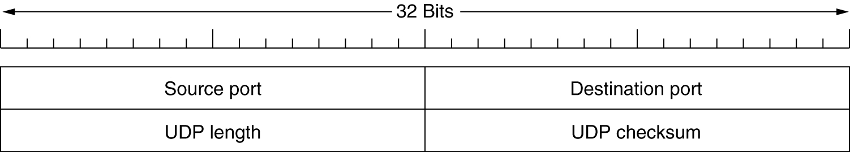
6.4.1 Introduction to UDP
UDP头格式
UDP只在IP的数据报服务之上增加了很少一点的功能，即端口的功能和差错检测的功能。

Slide 132
UDP的数据段格式
0 | 8 | 16 | 31
UDP源端口 |  | UDP目的端口
UDP长度 |  | UDP校验和（可选）
Fig. 6-23 UDP的头部格式
UDP源端口：UDP端口号，当不需要返回数据时，源端口域置0
UDP目的端口：UDP端口号
UDP长度：整个数据段的长度，包括头部和数据部分以字节计，最小为8(仅头部长度), 最大为 65515
UDP校验和：可选域，全0为未选，全1表示校验和为0

Slide 133
UDP数据段的封装
 | UDP头部 | UDP数据区
IP头部 | IP数据区

Slide 134
UDP (User Datagram Protocol)
UDP简介
UDP提供服务的应用
RPC（Remote Procedure Call）
RTP（Real-Time Transport Protocol）

Slide 135
远程过程调用RPC
向一台远程主机发送一个消息并获得一个应答。将网络中的请求-应答交互表示成过程调用形式，例如：调用get-IP-address（主机名）将发送一个UDP包给DNS服务器，并等待回答
RPC对程序员屏蔽了网络运作的细节
RPC是UDP的一个重要应用

Slide 136
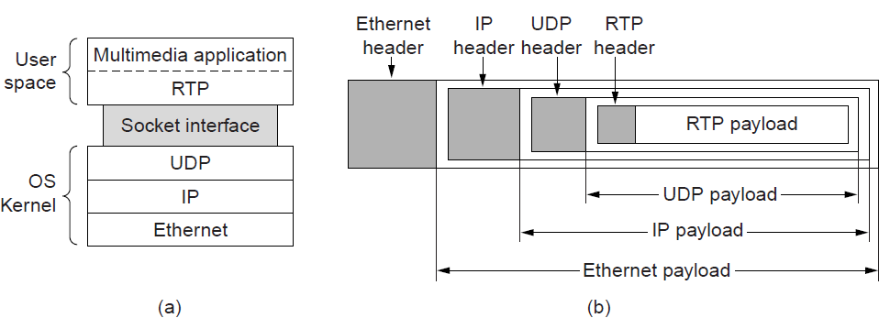
实时传输协议RTP
UDP的另一个重要应用是RTP
RTP是一个传输层协议，但在应用层实现
RTP是用于多媒体数据传输的协议

Slide 137
6.5 The Internet Transport Protocols: TCP
面向连接（Connection Orientation）
端到端的服务（End – to – End Communication）
完全可靠性服务（Complete Reliability）
IP协议不提供可靠性服务，而TCP将在IP的基础上提供可靠性服务并保证数据发送和接收次序一致
全双工服务（Full Duplex Communication）
流接口（Stream Interface）
可靠的连接建立（Reliable Connection Startup）
完美的连接终止（Graceful Connection Shutdown）

Slide 138
TCP 概述
发送端
接收端


应用进程
应用进程
向发送缓存
写入数据块
从接收缓存
读取数据块
…
…
端口
端口
TCP
TCP
发送缓存
接收缓存
报文段
报文段
…
报文段
发送 TCP 报文段

Slide 139
The TCP Service Model
端口port
TCP的TSAP，与某一个应用程序相关
通用端口（well-known port） 端口号小于1024
其他可由各主机自己定义
套接字socket
传输层的通信端点，它由 IP地址 + 端口号 组成

Slide 140
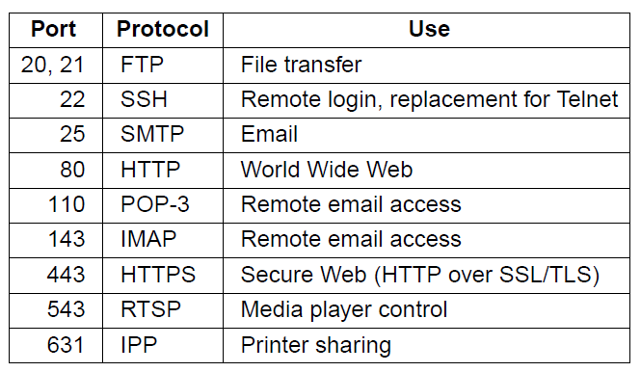
The TCP Service Model
TCP service is obtained by both the sender and receiver creating end points, called sockets. Each socket has a socket number (address) consisting of the IP address of the host and a 16-bit number local to that host, called a port.
Some assigned ports.

Slide 141
6.5.3 The TCP Protocol
●TCP协议交换的数据单位：段(segment)
△段的结构：
20字节的头部+一些字节的选项
0或多个字节的数据
△段的大小：
由TCP实体确定,但是要受到两个限制
形成的数据段不大于65515个字节
数据段的长度 > 网络MTU(一般为1500)时
将该IP分组分段
每一个fragment都有TCP头和IP头

Slide 142
TCP 的数据编号与确认
TCP 协议是面向字节的。TCP 将所要传送的报文看成是字节组成的数据流，并使每一个字节对应于一个序号。
在连接建立时，双方要商定初始序号。TCP 每次发送的报文段的首部中的序号字段数值表示该报文段中的数据部分的第一个字节的序号。
TCP 的确认是对接收到的数据的最高序号表示确认。接收端返回的确认号是已收到的数据的最高序号加 1。因此确认号表示接收端期望下次收到的数据中的第一个数据字节的序号。

Slide 143
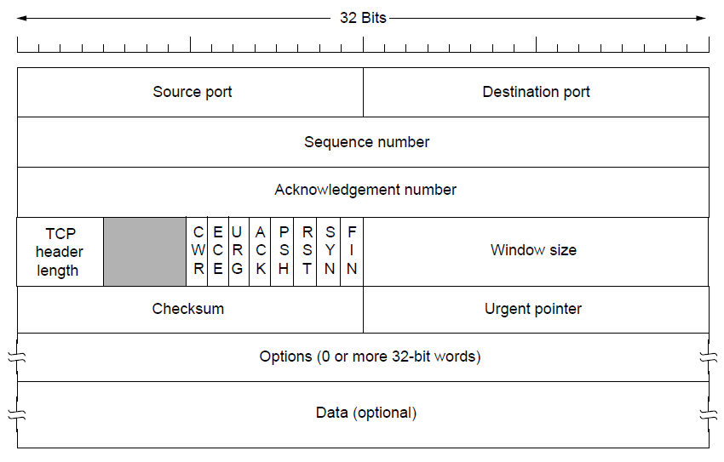
6.5.4 The TCP Segment Header
掌握各字段含义及作用，会做协议分析题。
Notes:
紧急指针URG —— 当 URG = 1 时，表明紧急指针字段有效。它告诉系统此报文段中有紧急数据，应尽快传送(相当于高优先级的数据)。
确认比特 ACK —— 只有当 ACK = 1 时确认号字段才有效。当 ACK = 0 时，确认号无效。
推送比特 PSH (PuSH) —— 接收 TCP 收到推送比特置 1 的报文段，就尽快地交付给接收应用进程，而不再等到整个缓存都填满了后再向上交付。
复位比特 RST (ReSeT) —— 当 RST = 1 时，表明 TCP 连接中出现严重差错（如由于主机崩溃或其他原因），必须释放连接，然后再重新建立运输连接。
同步比特 SYN —— 同步比特 SYN 置为 1，就表示这是一个连接请求或连接接受报文。
终止比特 FIN (FINal) —— 用来释放一个连接。当FIN = 1 时，表明此报文段的发送端的数据已发送完毕，并要求释放传输连接。

Slide 144
6.5.4 The TCP Segment Header
32 bit
比特 0 8 16 24 31
源 端 口
目 的 端 口
序号
20 字节的
固定首部
TCP
首部
确 认 号
TCP头
长度
E
C
E
保 留
C
W
R
U
R
G
A
C
K
P
S
H
R
S
T
S
Y
N
F
I
N
窗 口
检 验 和
紧 急 指 针
可选项（0或多个32位字）
TCP 报文段
TCP 首部
TCP 数据部分
发送在前
IP 首部
IP 数据部分

Slide 145
比特 0 8 16 24 31
源 端 口
目 的 端 口
序 号
20
字节
固定
首部
TCP
首部
确 认 号
TCP头长度
C
W
R
U
R
G
A
C
K
P
S
H
R
S
T
S
Y
N
F
I
N
保 留
E
C
E
窗 口
检 验 和
紧 急 指 针
可选项（0或多个32位字）
源端口和目的端口字段——各占 2 字节。端口是传输层与应用层的服务接口，每个端口对应一个应用程序。

Slide 146
比特 0 8 16 24 31
源 端 口
目 的 端 口
序 号
20
字节
固定
首部
TCP
首部
确 认 号
TCP头长度
C
W
R
U
R
G
A
C
K
P
S
H
R
S
T
S
Y
N
F
I
N
保 留
E
C
E
窗 口
检 验 和
紧 急 指 针
可选项（0或多个32位字）
序号字段(SEQ)——占 4 字节。TCP 连接中传送的数据流中的每一个字节都编上一个序号。序号字段的值则指的是本报文段所发送的数据的第一个字节的序号。

Slide 147
比特 0 8 16 24 31
源 端 口
目 的 端 口
序 号
20
字节
固定
首部
TCP
首部
确 认 号
TCP头长度
C
W
R
U
R
G
A
C
K
P
S
H
R
S
T
S
Y
N
F
I
N
保 留
E
C
E
窗 口
检 验 和
紧 急 指 针
可选项（0或多个32位字）
确认号字段(ACK)——占 4 字节，是期望收到对方的下一个报文段的数据的第一个字节的序号。

Slide 148
思 考
用TCP协议能传送大于2³²字节的用户数据吗？
答案：不可以，序列号的长度限制。

Slide 149
比特 0 8 16 24 31
源 端 口
目 的 端 口
序 号
20
字节
固定
首部
TCP
首部
确 认 号
TCP头长度
C
W
R
U
R
G
A
C
K
P
S
H
R
S
T
S
Y
N
F
I
N
保 留
E
C
E
窗 口
检 验 和
紧 急 指 针
可选项（0或多个32位字）
TCP头长度——占 4 bit，它指出 TCP 头部包含多少个32bit的字。（也指明了报文段的数据起始处距离 TCP 报文段的起始处有多远。“TCP头长度”的单位不是字节而是 32 bit 字（4 字节为计算单位）。

Slide 150
比特 0 8 16 24 31
源 端 口
目 的 端 口
序 号
20
字节
固定
首部
TCP
首部
确 认 号
TCP头长度
C
W
R
U
R
G
A
C
K
P
S
H
R
S
T
S
Y
N
F
I
N
保 留
E
C
E
窗 口
检 验 和
紧 急 指 针
可选项（0或多个32位字）
保留字段——占 4bit，保留为今后使用，但目前应置为 0。

Slide 151
比特 0 8 16 24 31
源 端 口
目 的 端 口
序 号
20
字节
固定
首部
TCP
首部
确 认 号
TCP头长度
C
W
R
U
R
G
A
C
K
P
S
H
R
S
T
S
Y
N
F
I
N
保 留
E
C
E
窗 口
检 验 和
紧 急 指 针
可选项（0或多个32位字）
CWR和ECE用作拥塞控制的信号。

Slide 152
比特 0 8 16 24 31
源 端 口
目 的 端 口
序 号
20
字节
固定
首部
TCP
首部
确 认 号
TCP头长度
C
W
R
U
R
G
A
C
K
P
S
H
R
S
T
S
Y
N
F
I
N
保 留
E
C
E
窗 口
检 验 和
紧 急 指 针
可选项（0或多个32位字）
紧急指针URG —— 当 URG = 1 时，表明紧急指针字段有效。它告诉系统此报文段中有紧急数据，应尽快传送(相当于高优先级的数据)。

Slide 153
比特 0 8 16 24 31
源 端 口
目 的 端 口
序 号
20
字节
固定
首部
TCP
首部
确 认 号
TCP头长度
C
W
R
U
R
G
A
C
K
P
S
H
R
S
T
S
Y
N
F
I
N
保 留
E
C
E
窗 口
检 验 和
紧 急 指 针
可选项（0或多个32位字）
确认比特 ACK —— 只有当 ACK = 1 时确认号字段才有效。当 ACK = 0 时，确认号无效。

Slide 154
比特 0 8 16 24 31
源 端 口
目 的 端 口
序 号
20
字节
固定
首部
TCP
首部
确 认 号
TCP头长度
C
W
R
U
R
G
A
C
K
P
S
H
R
S
T
S
Y
N
F
I
N
保 留
E
C
E
窗 口
检 验 和
紧 急 指 针
可选项（0或多个32位字）
推送比特 PSH (PuSH) —— 接收 TCP 收到推送比特置 1 的报文段，就尽快地交付给接收应用进程，而不再等到整个缓存都填满了后再向上交付。

Slide 155
比特 0 8 16 24 31
源 端 口
目 的 端 口
序 号
20
字节
固定
首部
TCP
首部
确 认 号
TCP头长度
C
W
R
U
R
G
A
C
K
P
S
H
R
S
T
S
Y
N
F
I
N
保 留
E
C
E
窗 口
检 验 和
紧 急 指 针
可选项（0或多个32位字）
复位比特 RST (ReSeT) —— 当 RST = 1 时，表明 TCP 连接中出现严重差错（如由于主机崩溃或其他原因），必须释放连接，然后再重新建立运输连接。

Slide 156
比特 0 8 16 24 31
源 端 口
目 的 端 口
序 号
20
字节
固定
首部
TCP
首部
确 认 号
TCP头长度
C
W
R
U
R
G
A
C
K
P
S
H
R
S
T
S
Y
N
F
I
N
保 留
E
C
E
窗 口
检 验 和
紧 急 指 针
可选项（0或多个32位字）
同步比特 SYN —— 同步比特 SYN 置为 1，就表示这是一个连接请求或连接接受报文。

Slide 157
比特 0 8 16 24 31
源 端 口
目 的 端 口
序 号
20
字节
固定
首部
TCP
首部
确 认 号
TCP头长度
C
W
R
U
R
G
A
C
K
P
S
H
R
S
T
S
Y
N
F
I
N
保 留
E
C
E
窗 口
检 验 和
紧 急 指 针
可选项（0或多个32位字）
终止比特 FIN (FINal) —— 用来释放一个连接。当FIN = 1 时，表明此报文段的发送端的数据已发送完毕，并要求释放传输连接。

Slide 158
窗口字段(WIN) —— 占 2 字节。窗口字段用来控制对方发送的数据量，单位为字节。TCP 连接的一端根据设置的缓存空间大小确定自己的接收窗口大小，然后通知对方以确定对方的发送窗口的上限。
比特 0 8 16 24 31
源 端 口
目 的 端 口
序 号
20
字节
固定
首部
TCP
首部
确 认 号
TCP头长度
C
W
R
U
R
G
A
C
K
P
S
H
R
S
T
S
Y
N
F
I
N
保 留
E
C
E
窗 口
检 验 和
紧 急 指 针
可选项（0或多个32位字）

Slide 159
比特 0 8 16 24 31
源 端 口
目 的 端 口
序 号
20
字节
固定
首部
TCP
首部
确 认 号
TCP头长度
C
W
R
U
R
G
A
C
K
P
S
H
R
S
T
S
Y
N
F
I
N
保 留
E
C
E
窗 口
检 验 和
紧 急 指 针
可选项（0或多个32位字）
检验和 —— 占 2 字节。检验和字段检验的范围包括首部和数据这两部分。在计算检验和时，要在 TCP 报文段的前面加上 12 字节的伪首部。

Slide 160
比特 0 8 16 24 31
源 端 口
目 的 端 口
序 号
20
字节
固定
首部
TCP
首部
确 认 号
TCP头长度
C
W
R
U
R
G
A
C
K
P
S
H
R
S
T
S
Y
N
F
I
N
保 留
E
C
E
窗 口
检 验 和
紧 急 指 针
可选项（0或多个32位字）
紧急指针字段 —— 占 16 bit。紧急指针指出在本报文段中的紧急数据的最后一个字节的位置。

Slide 161
比特 0 8 16 24 31
源 端 口
目 的 端 口
MSS 是 TCP 报文段中的数据字段的最大长度。
数据字段加上 TCP 首部才等于整个的 TCP
报文段。
序 号
20
字节
固定
首部
TCP
首部
确 认 号
TCP头长度
U
R
G
A
C
K
P
S
H
R
S
T
S
Y
N
F
I
N
保 留
窗 口
检 验 和
紧 急 指 针
选 项 （长 度 可 变）
填 充
选项字段 —— 长度可变。TCP 只规定了一种选项，即最大报文段长度 MSS (Maximum Segment Size)。MSS 告诉对方 TCP：“我的缓存所能接收的报文段的数据字段的最大长度是 MSS 个字节。”

Slide 162
比特 0 8 16 24 31
源 端 口
目 的 端 口
序 号
20
字节
固定
首部
TCP
首部
确 认 号
TCP头长度
U
R
G
A
C
K
P
S
H
R
S
T
S
Y
N
F
I
N
保 留
窗 口
检 验 和
紧 急 指 针
选 项 （长 度 可 变）
填 充
填充字段 —— 这是为了使整个首部长度是 4 字节的整数倍。

Slide 163
Protocol analysis （10 points）
The data flow was captured and listed below in hexadecimal, context of the data includes ethernet frame header, IP header and transport layer segment, according to the information answer the following questions.
0x0000 E0 05 C5 9C 69 90 00 E0 4C 36 C8 2D 08 00 45 00 ?艤i?郘6?..E.
0x0010 00 53 10 98 00 00 40 11 E0 AD C0 A8 01 64 B7 3C .S.?.@.喹括.d?
0x0020 10 0C 0F A0 1F 40 00 3F D1 DD 02 21 07 00 17 56 ...?@.?演.!...V
0x0030 F9 00 01 DF 2D 02 00 00 00 01 01 01 00 00 64 86 ?.?.........d?
0x0040 A9 B1 1F 21 EE B4 07 93 FF EF 55 E3 3C 69 5C 33 ┍.!畲.?颱?i\3
0x0050 BD 5B 3F 55 59 00 7E 18 57 65 FF 7C 92 AE 59 96 絒?UY.~.We|挳Y?
0x0060 03
1） What is the source address of Ethernet frame in hexdecimal form?
2） What is the length of IP header?
3） What is the source address and destination address in the network layer?
4） Is this a TCP or UDP protocol in the transport layer?
5） What is the destination port?

Slide 164
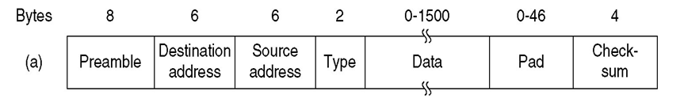

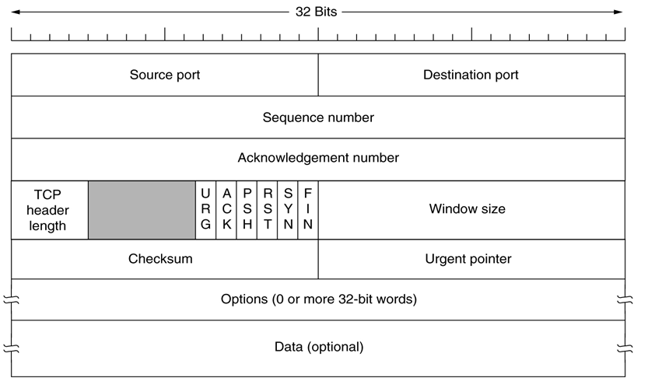
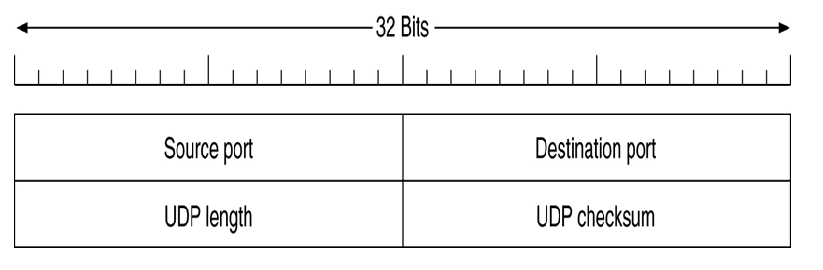

Slide 165
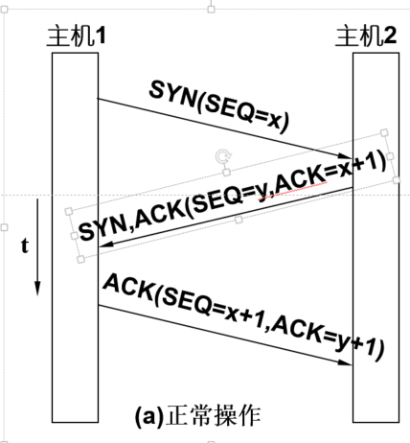
6.5.5 TCP Connection Establishment
●正常连接的三次握手过程：three-way hand shake

Slide 166
用三次握手建立 TCP 连接
主机 A
主机 B
主动打开
被动打开
连接请求
SYN, SEQ = x
SYN, ACK, SEQ = y, ACK= x + 1
确认
确认
ACK, SEQ = x + 1, ACK = y + 1

Slide 167
建立 TCP 连接
A 的 TCP 向 B 发出连接请求报文段，其首部中的同步比特 SYN 应置为 1，并选择序号 x，表明传送数据时的第一个数据字节的序号是 x。
B 的 TCP 收到连接请求报文段后，如同意，则发回确认。
B 在确认报文段中应将 SYN 置为 1，其确认号应为 x + 1，同时也为自己选择序号 y。
A 收到此报文段后，向 B 给出确认，其确认号应为 y + 1。
A 的 TCP 通知上层应用进程，连接已经建立。
当运行服务器进程的主机 B 的 TCP 收到主机 A 的确认后，也通知其上层应用进程，连接已经建立。

Slide 168
TCP 连接释放的过程
至此，整个连接已经全部释放。
主机 A
主机 B
应用进程
释放连接
A 不再发送报文
①
FIN, SEQ = x
通知主机
应用进程
②
ACK, SEQ = y, ACK= x + 1
确认
应用进程
释放连接
B 不再发送报文
从 A 到 B 的连接释放了，连接处于半关闭状态。
相当于 A 向 B 说：
“我已经没有数据要发送了。
但你如果还发送数据，我仍接收。”
FIN, ACK, SEQ = y, ACK = x + 1
ACK, SEQ = x + 1, ACK = y + 1
确认

Slide 169
TCP 的正常的连接建立和关闭
客户进程
服务器进程
LISTEN（被动打开）
SYN, SEQ = x
(主动打开) SYN_SENT
SYN_RCVD
SYN, ACK, SEQ = y, ACK = x + 1
ESTABLISHED
SYN_RCVD
ACK, SEQ = x + 1, ACK = y + 1
ESTABLISHED
ESTABLISHED
（全双工数据传送阶段）
FIN, SEQ = u
(主动关闭) FIN_WAIT_1
CLOSE_WAIT ( 被动关闭)
FIN_WAIT_2
ACK, SEQ = v, ACK = u + 1
CLOSE_WAIT
TIMED_WAIT
FIN, ACK, SEQ = v, ACK = u + 1
LAST_ACK
ACK, SEQ = u + 1, ACK = v + 1
TIMED_WAIT
CLOSED

Slide 170
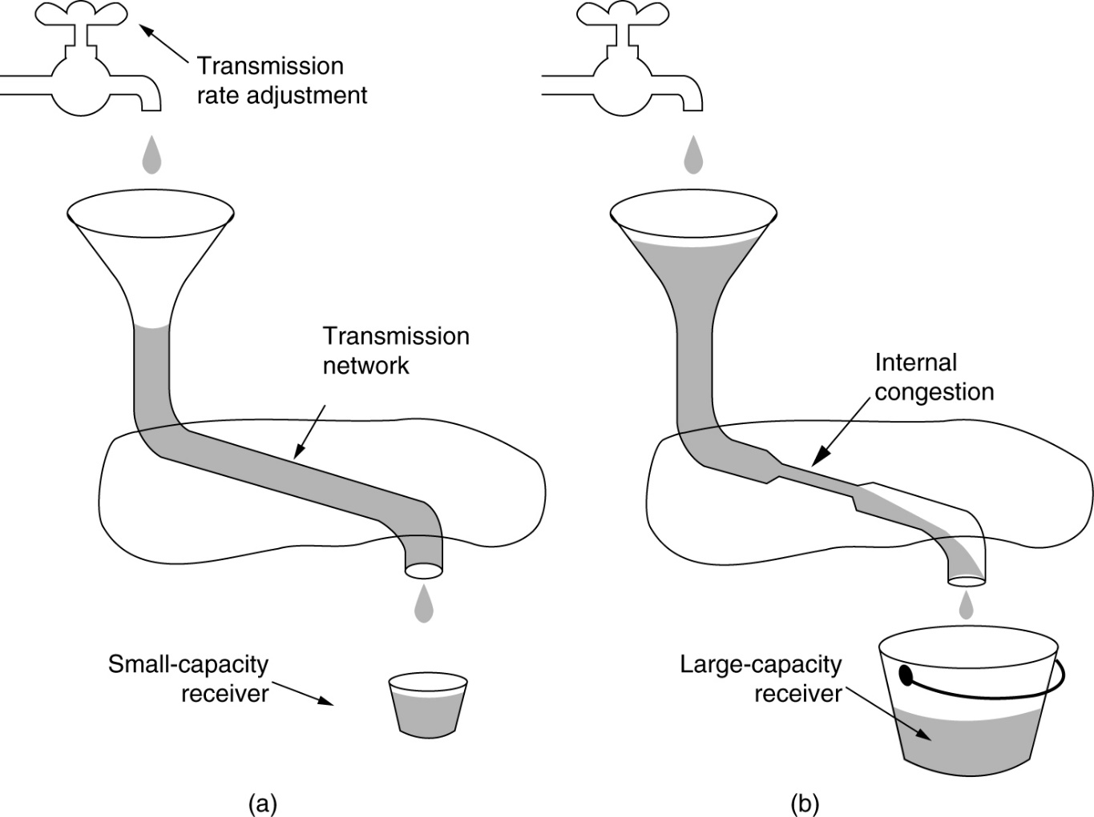
TCP Congestion Control
(a) A fast network feeding a low capacity receiver.
(b) A slow network feeding a high-capacity receiver.

Slide 171
接收窗口 rwnd 和拥塞窗口 cwnd
(1) 接收窗口 rwnd (receiver window) 这是接收端根据其目前的接收缓存大小所许诺的最新的窗口值，是来自接收端的流量控制。接收端将此窗口值放在 TCP 报文的首部中的窗口字段，传送给发送端。
(2) 拥塞窗口 cwnd (congestion window) 是发送端根据自己估计的网络拥塞程度而设置的窗口值，是来自发送端的流量控制。

Slide 172
发送窗口的上限值
发送端的发送窗口的上限值应当取为接收窗口 rwnd 和拥塞窗口 cwnd 这两个变量中较小的一个，即应按以下公式确定：
发送窗口的上限值 = Min [rwnd, cwnd]
当 rwnd < cwnd 时，是接收端的接收能力限制发送窗口的最大值。
当 cwnd < rwnd 时，则是网络的拥塞限制发送窗口的最大值。

Slide 173
慢启动算法
当连接建立时，发送方将拥塞窗口的初始大小设置为最大的数据段长度（MSS)，并随后发一个最大长度的数据段，如该数据段在定时器超时前得到了确认，发送方在原来的拥塞窗口的基础上再增加一倍长度，发送两个数据段，如两个数据段都得到了确认，则再增加一倍长度，拥塞窗口一直呈指数增长，直至发生超时或达到接收方的窗口大小。
慢启动算法实际上一点也不慢，它是呈指数级的。

Slide 174
Internet的拥塞控制算法
除了接收窗口和拥塞窗口外，还增加第三个参数：阈值（threshold）。当一次超时发生的时候，阈值被设置为当前拥塞窗口的一半，而拥塞窗口被重置为一个MSS.然后使用慢启动算法来决定网络的处理能力，不过当增长到阈值的时候便停止。从这个点开始，每一次成功的传输都会使拥塞窗口线性地增长，而不是成倍地增长。

Slide 175
TCP拥塞控制的机制
具体过程：
1、初始拥塞窗口大小为1个MSS，当没有超过阈值时，采用慢启动算法指数增长。
2、拥塞窗口大小增长到阈值时，慢启动算法停止，拥塞窗口呈线性地增长。
3、发生超时，阈值变为当前拥塞窗口值的一半，然后拥塞窗口大小重置为1个MSS ，再继续采用慢启动算法。转到2.
如果不再发生超时，则拥塞窗口将继续增长，直至到达接收方窗口的大小。

Slide 176
练习
TCP的Threshold初始值为8，拥塞窗口上升为12时网络发生了超时。求第1次到第15次传输的各拥塞窗口大小。（要求画图）
答案：前四次为1,2,4,8，当第五次时开始执行拥塞避免算法，5-8次分别为9,10,11,12。当拥塞窗口为12时发生超时，阈值为6。第9-11次拥塞窗口分别为1,2,4，第12次只增长到阈值6，第13-15次分别为7,8,9。

Slide 177
Chapter 7. The Application Layer
▲本章讨论的应用层功能：
DNS——域名系统
Email——电子邮件
WWW——万维网
Notes:
下面4层解决了可靠的数据通信问题
应用层讲的是如何利用可靠的数据通信服务，来满足用户的要求。。。。
应用层的一个特点：下面的几层，协议的种类都是很有限的，UDP，TCP，IP，ICMP，ARP
但是一旦到了应用层，协议一下子变得丰富多彩了；标准的协议；HTTP，FTP，SMTP，SNMP。
非标准的：。。。。
特点：数量多，丰富
专用，而不是在低层的通用
很容易理解：下面解决的是可靠通信的问题，一般都是做在系统一级
而应用解决的 网络用户的各种需求的，很多，只要有可能利用网络数据通信服务的，就有可能形成
一个应用协议 ；

Slide 178
7.1 DNS—The Domain Name System
●必要性
▲IP地址可以标识主机、路由器。
▲但IP地址不好记忆，不便使用。
▲一般倾向于使用一些有意义的字符串来标识Internet上的某个资源。
例如：www.guet.edu.cn
▲存在着字符串与IP地址转换的必要性。
▲用户提供要访问资源的“字符串”名称。
▲由DNS负责转换成为二进制的网络地址。
Notes:
以使用IE为例子，
用户使用网络应用通常输入的是URL（包括了主机的域名部分）
而路由器按照IP地址来 进行工作，
这样将主机名转换成IP地址呢，在TCP/IP协议中，是有DNS自动来完成的来完成的。
DNS 除了能够将主机域名转换成IP地址以外，还能够做其它方面的工作，进行域名的转换；

Slide 179
7.1 DNS—The Domain Name System
DNS Name Space——DNS名字空间
Resource records——资源记录
Name Servers——名字服务器
Notes:
以使用IE为例子，
用户使用网络应用通常输入的是URL（包括了主机的域名部分）
而路由器按照IP地址来 进行工作，
这样将主机名转换成IP地址呢，在TCP/IP协议中，是有DNS自动来完成的来完成的。
DNS 除了能够将主机域名转换成IP地址以外，还能够做其它方面的工作，进行域名的转换；

Slide 180
7.2 Electronic Mail 电子邮件的最主要的组成构件
(发送邮件)
(发送邮件)
(读取邮件)
用
户
代
理
SMTP
邮件
服务器
邮件
服务器
POP3
用
户
代
理
SMTP
(TCP 连接)
(TCP 连接)
(TCP 连接)
（发送邮件）
SMTP
用户邮箱
(读取邮件)
发送方
(发送邮件)
POP3
接收方
SMTP
因特网
用户代理
用户代理
邮件缓存
发送端
邮件服务器
接收端
邮件服务器
POP3:Post Office Protocol Version 3

Slide 181
多用途因特网邮件扩充 MIME
1. MIME 概述
SMTP有以下缺点：
SMTP不能传送可执行文件或其他的二进制对象。
SMTP限于传送7位的ASCII码。许多其他非英语国家的文字（如中文、俄文，甚至带重音符号的法文或德文）就无法传送。
SMTP服务器会拒绝超过一定长度的邮件。
某些SMTP的实现并没有完全按照[RFC 821]的SMTP标准。

Slide 182
MIME的特点
MIME并没有改动SMTP或取代它。
MIME的意图是继续使用目前的[RFC 822]格式，但增加了邮件主体的结构，并定义了传送非 ASCII 码的编码规则。

Slide 183
MIME 和 SMTP 的关系
用户
用户
非 ASCII 码
非 ASCII 码
MIME
MIME
7 位 ASCII 码
7 位 ASCII 码
SMTP
7 位 ASCII 码
SMTP

Slide 184
7.2.5 Final Delivery
POP3
IMAP

Slide 185
POP3
邮局协议POP是一个非常简单、但功能有限的邮件读取协议，现在使用的是它的第三个版本 POP3。
POP也使用客户/服务器的工作方式。
在接收邮件的用户PC机中必须运行 POP客户程序，而在用户所连接的 ISP的邮件服务器中则运行POP服务器程序。

Slide 186
IMAP (Internet Message Access Protocol)
IMAP 也是按客户/服务器方式工作，现在较新的版本是 IMAP4。
用户在自己的 PC机上就可以操纵ISP的邮件服务器的邮箱，就像在本地操纵一样。
因此IMAP是一个联机协议。当用户PC机上的 IMAP客户程序打开IMAP服务器的邮箱时，用户就可看到邮件的首部。若用户需要打开某个邮件，则该邮件才传到用户的计算机上。

Slide 187
7.3 The World Wide Web
万维网 WWW (World Wide Web)并非某种特殊的计算机网络。
WWW的历史
WWW的发展
Andreessen建立Netscape公司，生产一系列的WWW产品
Netscape公司与Microsoft公司的浏览器之争
世纪诉讼
WWW的现状
成为Internet上最主要的应用，很多人心中的Internet

Slide 188
7.3.1 Architectural Overview
万维网必须解决的问题
(1) 怎样标志分布在整个因特网上的万维网文档？
使用统一资源定位符 URL (Uniform Resource Locator)来标志万维网上的各种文档。
使每一个文档在整个因特网的范围内具有惟一的标识符 URL。

Slide 189
7.3.1 Architectural Overview
万维网必须解决的问题
(2)用何协议实现万维网上各种超链的链接？
在万维网客户程序与万维网服务器程序之间进行交互所使用的协议，是HTTP。
HTTP（HyperText Transfer Protocol,超文本传输协议）是一个应用层协议，它使用 TCP 连接进行可靠的传送。

Slide 190
7.3.1 Architectural Overview
万维网必须解决的问题
(3)怎样使各种万维网文档都能在因特网上的各种计算机上显示出来，同时使用户清楚地知道在什么地方存在着超链？
HTML （HyperText Markup Language,超文本标记语言）使得万维网页面的设计者可以很方便地用一个超链从本页面的某处链接到因特网上的任何一个万维网页面，并且能够在自己的计算机屏幕上将这些页面显示出来。

Slide 191
7.3.1 Architectural Overview
万维网必须解决的问题
(4) 怎样使用户能够很方便地找到所需的信息？
为了在万维网上方便地查找信息，用户可使用各种的搜索工具（即搜索引擎）。

Slide 192
复习资料邮箱
用户名：guet_sjjg2012@163.com
密码：sjjg2012

